Slide 1

ĐUỔI HÌNH BẮT CHỮ
ĐÂY LÀ TỈNH, THÀNH PHỐ NÀO?
TP. Hồ Chí Minh
Notes:
1

Slide 2

ĐUỔI HÌNH BẮT CHỮ
ĐÂY LÀ TỈNH, THÀNH PHỐ NÀO?
Bình Dương
Notes:
2

Slide 3

ĐUỔI HÌNH BẮT CHỮ
ĐÂY LÀ TỈNH, THÀNH PHỐ NÀO?
Bình Phước
Notes:
3

Slide 4

ĐUỔI HÌNH BẮT CHỮ
ĐÂY LÀ TỈNH, THÀNH PHỐ NÀO?
Đồng Nai
Notes:
4

Slide 5

ĐUỔI HÌNH BẮT CHỮ
ĐÂY LÀ TỈNH, THÀNH PHỐ NÀO?
Vũng Tàu
Notes:
5

Slide 6

ĐUỔI HÌNH BẮT CHỮ
ĐÂY LÀ TỈNH, THÀNH PHỐ NÀO?
Tây Ninh
Notes:
6

Slide 7
Vùng Đông Nam Bộ là đầu tàu kinh tế của cả nước với những tiềm năng và lợi thế phát triển dựa vào vị trí địa lí, điều kiện tự nhiên, tài nguyên thiên nhiên cùng sức hút của các đô thị. Cùng với các ngành kinh tế thế mạnh, việc tăng cường kết nối liên vùng có ý nghĩa như thế nào đối với sự phát triển của vùng? Thành phố Hồ Chí Minh có vị thế như thế nào đối với vùng và cả nước? Chúng ta cùng tìm hiểu qua nội dung bài học hôm nay.
Notes:
7

Slide 8
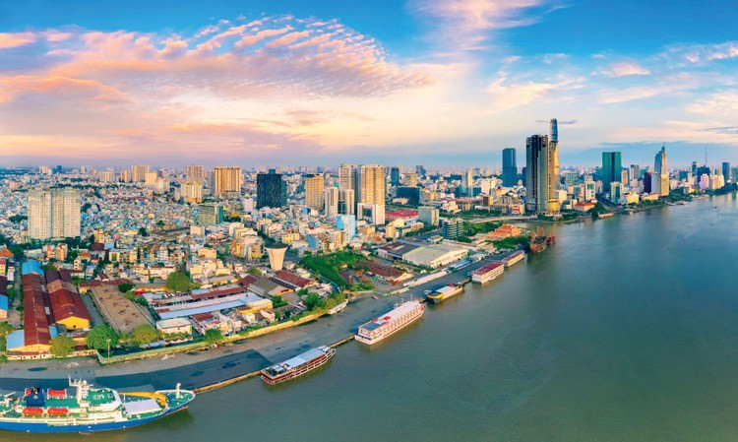

BÀI 19. VÙNG ĐÔNG NAM BỘ
Notes:
8

Slide 9
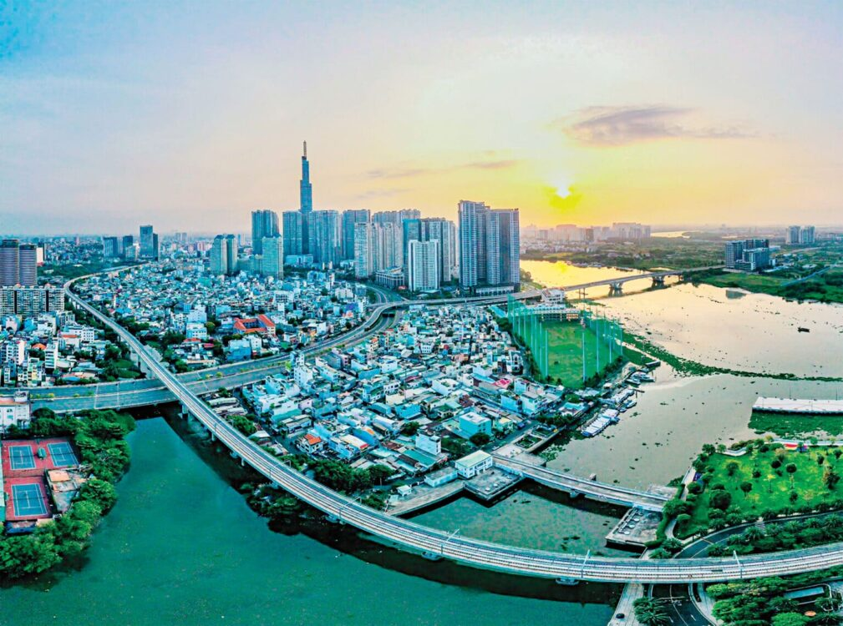
1. VỊ TRÍ ĐỊA LÍ VÀ PHẠM VI LÃNH THỔ
Notes:
9

Slide 10
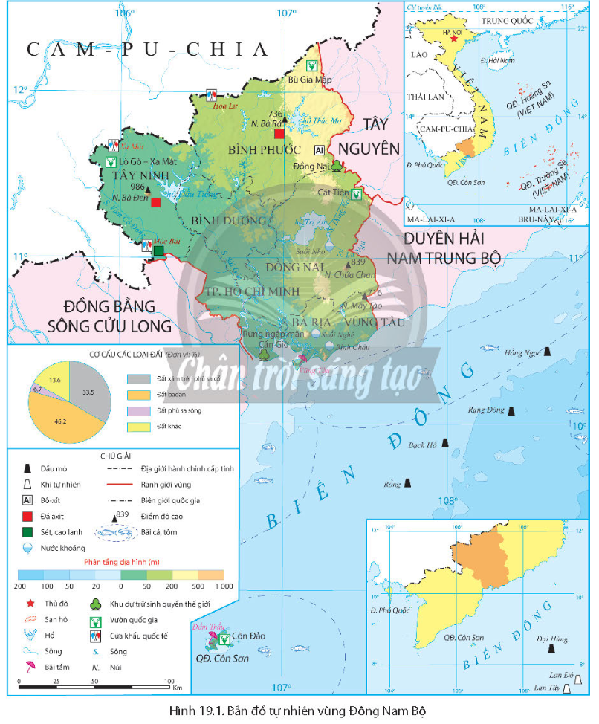
Cho biết diện tích
vùng Đông Nam Bộ
- Diện tích: khoảng 23,6 nghìn km², chiếm 7,1% diện tích cả nước (năm 2021)
Notes:
10

Slide 11
Vùng Đông Nam Bộ bao gồm các tỉnh và thành phố nào?
- Vùng Đông Nam Bộ bao gồm Thành phố Hồ Chí Minh và các tỉnh: Đồng Nai, Bình Dương, Bà Rịa – Vũng Tàu, Bình Phước và Tây Ninh.
Notes:
11

Slide 12
Cho biết đặc điểm lãnh thổ của vùng Đông Nam Bộ
Notes:
12

Slide 13
+ Là vùng kinh tế phát triển bậc nhất nước ta
+ Có vùng biển rộng lớn gồm nhiều đảo, quần đảo lớn nhỏ, trong đó có quần đảo Côn Sơn có diện tích lớn nhất
Notes:
13

Slide 14
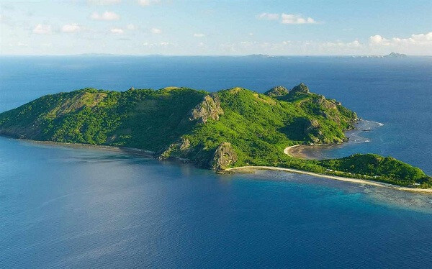
Quần đảo Côn Sơn
Notes:
14

Slide 15
+ Tiếp giáp với Tây Nguyên, Bắc Trung Bộ và Duyên hải miền Trung, Đồng bằng sông Cửu Long – là những vùng có thế mạnh về phát triển nông nghiệp, lâm nghiệp và thủy sản.
Notes:
15

Slide 16
+ Tiếp giáp Campuchia qua một số cửa khẩu như: Mộc Bài, Xa Mát, Hoa Lư,.. tạo cơ hội thông thương, phát triển kinh tế năng động.
Notes:
16

Slide 17
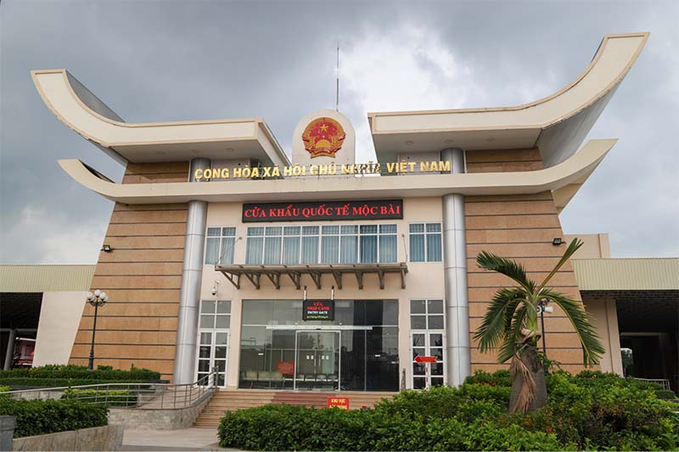
Cửa khẩu Mộc Bài
Notes:
17

Slide 18
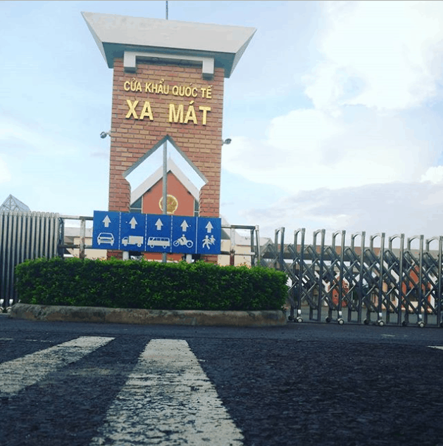
Cửa khẩu Xa Mát
Notes:
18

Slide 19
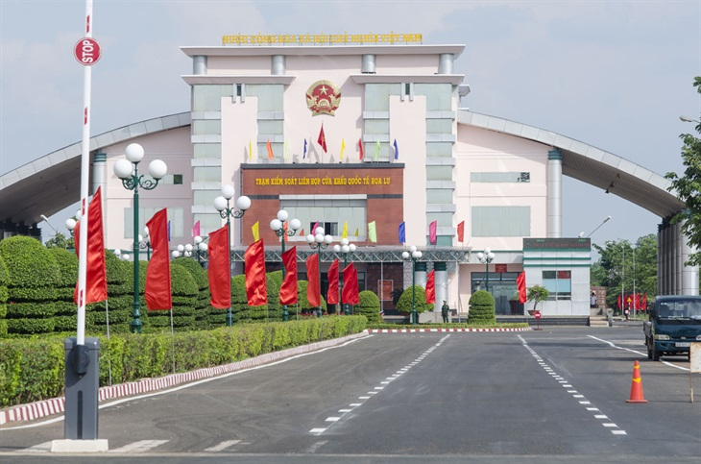
Cửa khẩu Hoa Lư
Notes:
19

Slide 20
+ Trong vùng có Thành phố Hồ Chí Minh là thành phố lớn nhất nước ta.
Notes:
20

Slide 21
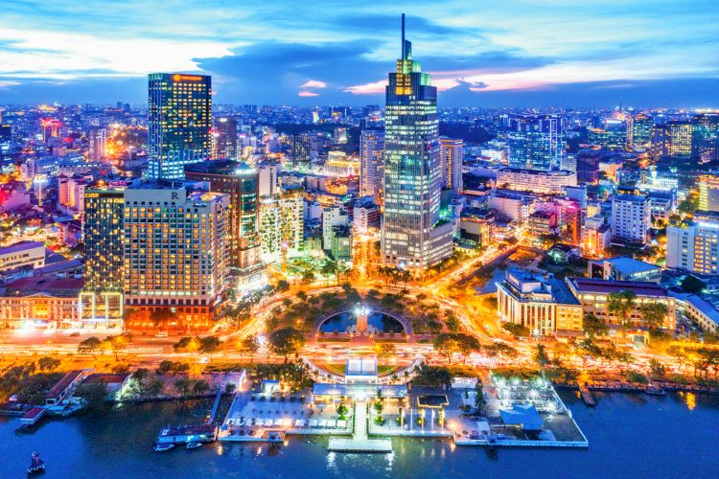
Thành phố Hồ Chí Minh
Notes:
21

Slide 22
- Đặc điểm lãnh thổ:
+ Là vùng kinh tế phát triển bậc nhất nước ta, có Thành phố Hồ Chí Minh là thành phố lớn nhất nước ta.
Notes:
22

Slide 23
+ Có vùng biển rộng lớn gồm nhiều đảo, quần đảo lớn nhỏ.
+ Tiếp giáp với Tây Nguyên, Bắc Trung Bộ và Duyên hải miền Trung, Đồng bằng sông Cửu Long, nước láng giềng Campuchia.
Notes:
23

Slide 24
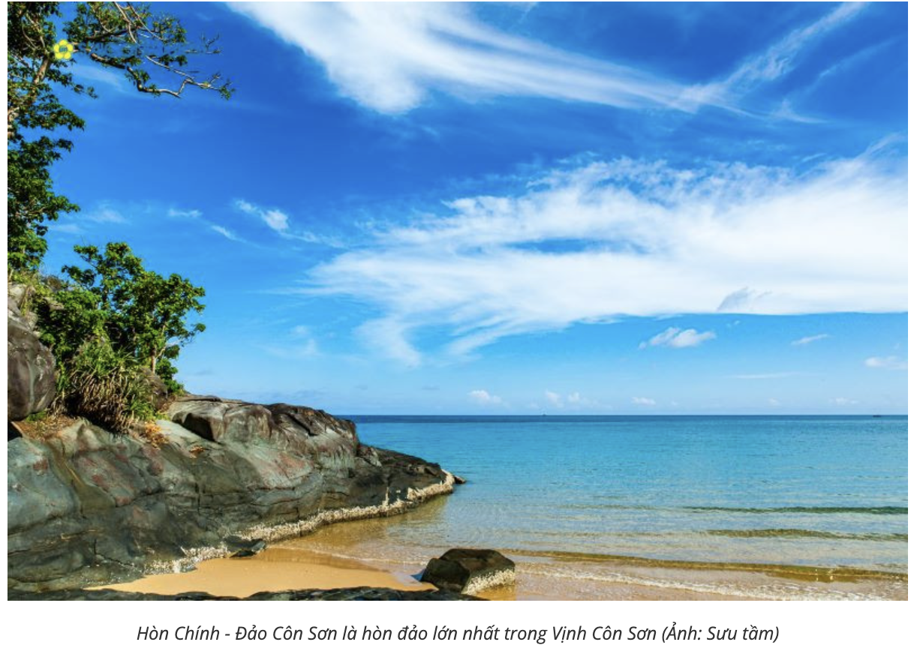
Những Hòn Đảo Nổi Bật Tại Vịnh Côn Sơn - Côn Đảo
Với tổng chiều dài 15km từ Đông sang Tây, nơi phình to nhất là 9 km, còn chỗ hẹp nhất là 1km. Với diện tích 51,52 km², chiếm gần 2/3 tổng diện tích quần đảo, nằm cách 97 hải lý và hiện trực thuộc tỉnh Bà Rịa - Vũng Tàu.
Hòn Chính
Notes:
24

Slide 25
Những Hòn Đảo Nổi Bật Tại Vịnh Côn Sơn - Côn Đảo
Chúng ta có thể di chuyển đến Đảo Côn Sơn bằng máy bay hoặc tàu. Đây là nơi thu hút hàng chục ngàn lượt khách du lịch từ khắp năm châu đến thăm quan bởi nét văn hóa đặc sắc cũng như là nơi tập trung đông dân cư nhất trên vịnh, đây cũng là địa điểm mang lại nhiều doanh thu du lịch nhất trong số những hòn đảo thuộc Vịnh Côn Sơn.
Hòn Chính
Notes:
25

Slide 26
Những Hòn Đảo Nổi Bật Tại Vịnh Côn Sơn - Côn Đảo
Thời gian thích hợp nhất để du lịch nơi đây là từ tháng 3 đến tháng 9, thời điểm này thời tiết chan hòa, không mưa nhiều cũng không nắng gắt, gió và biển khá êm dịu thuận lợi cho nhu cầu du lịch của du khách.
Hòn Chính
Notes:
26

Slide 27
Những Hòn Đảo Nổi Bật Tại Vịnh Côn Sơn - Côn Đảo
Đảo Côn Sơn hấp dẫn khách du lịch bởi sự trong xanh bậc nhất của những làn sóng, bên cạnh đó nét đẹp của cuộc sống mộc mạc của người dân, nét đẹp hoang sơ của thiên nhiên cũng là điểm thu hút du khách đến và níu chân lại nơi đây.
Hòn Chính
Notes:
27

Slide 28
Những Hòn Đảo Nổi Bật Tại Vịnh Côn Sơn - Côn Đảo
Khách du lịch còn có thể trải nghiệm cuộc sống nơi đây thông qua các hoạt động bơi lội, lặn biển để quan sát những vẻ đẹp dưới làn nước trong lành ấy.
Hòn Chính
Notes:
28

Slide 29
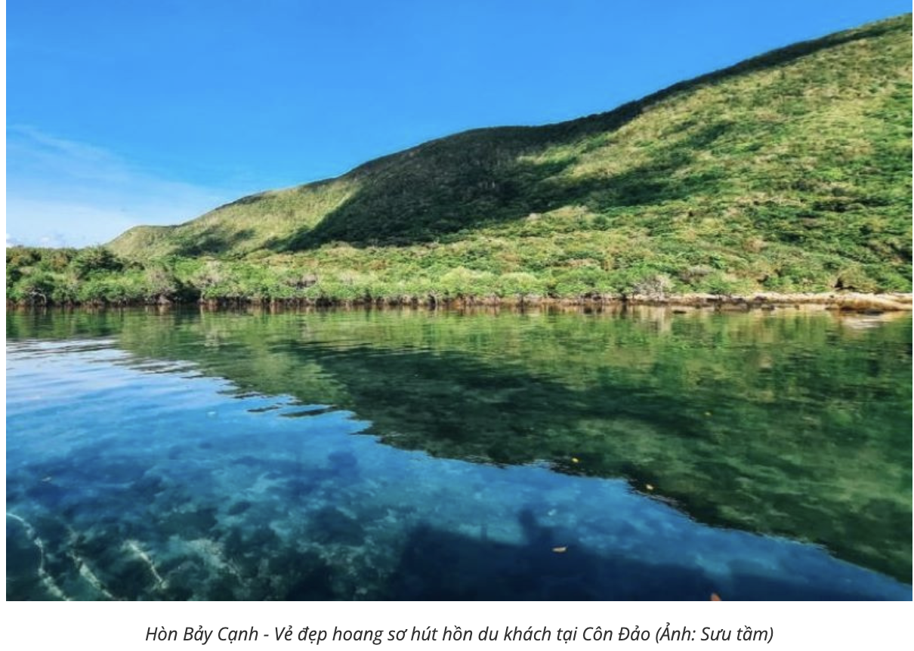
Những Hòn Đảo Nổi Bật Tại Vịnh Côn Sơn - Côn Đảo
Khi tiến vào thị trấn, bạn sẽ đi qua đây vì nó là hòn đảo nằm trước thị trấn Côn Đảo, trên đó có ngọn Hải Đăng Côn Đảo, soi đường cho tàu bè qua lại. Hòn Bảy Cạnh được bao phủ bởi khu rừng nguyên sinh,
Hòn Bảy Cạnh
Notes:
29

Slide 30
Những Hòn Đảo Nổi Bật Tại Vịnh Côn Sơn - Côn Đảo
rừng ngập mặn cùng với sự phong phú về động thực và ngoài ra, nơi đây còn là địa điểm lý tưởng để du khách cùng chiêm ngưỡng vẽ đẹp những rặng san hô và các loài sinh vật biển sống ở đó.
Hòn Bảy Cạnh
Notes:
30

Slide 31
Những Hòn Đảo Nổi Bật Tại Vịnh Côn Sơn - Côn Đảo
Sẽ thật tiếc nếu như đi đến Hòn Bảy Cạnh mà không mang theo thiết bị ghi hình, chụp ảnh. Vì như vậy sẽ bỏ lỡ một trong những điều thú vị là cảnh rùa đẻ trứng, những loài động vật có màu sắc sặc sỡ điển hình như loài bướm ngũ sắc, vẹt, gà lôi…
Hòn Bảy Cạnh
Notes:
31

Slide 32
Những Hòn Đảo Nổi Bật Tại Vịnh Côn Sơn - Côn Đảo
Ngoài ra, du khách còn được trải nghiệm cảm giác mới lạ, theo chân những chú rùa con trong hành trình đầu đời trong sự kiện “thả rùa về biển”.
Hòn Bảy Cạnh
Notes:
32

Slide 33
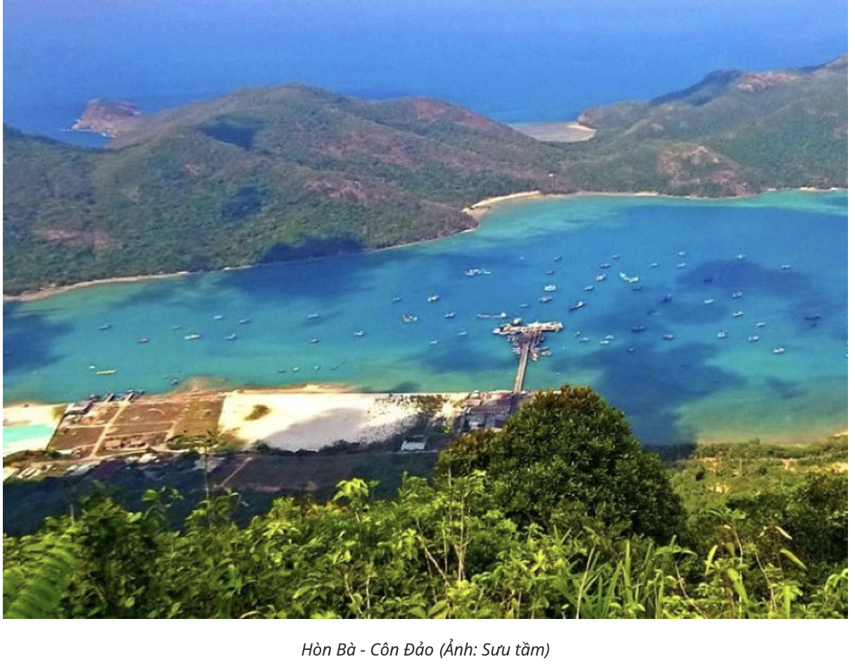
Những Hòn Đảo Nổi Bật Tại Vịnh Côn Sơn - Côn Đảo
Hòn đảo này trước kia có tên gọi là hòn Côn Lôn nhỏ, địa danh Hòn Bà xuất hiện từ khi chúa Nguyễn Ánh truyền lệnh giam thứ phi Hoàng Phi Yến vào một hang đá trên hòn đảo này. Đây là nơi mà bạn có thể thấy rừng ngập mặn, những bãi biển đẹp cùng với nhiều loài động vật quý hiếm khác nhau.
Hòn Bà
Notes:
33

Slide 34
Những Hòn Đảo Nổi Bật Tại Vịnh Côn Sơn - Côn Đảo
Khi đến đây, du khách sẽ được trải nghiệm khoảnh khắc đi bộ xuyên rừng trong khoảng 20 phút trước khi đến được khu rừng ngập mặn nguyên sinh có tên là bãi Đầm Quốc.
Hòn Bà
Notes:
34

Slide 35
Những Hòn Đảo Nổi Bật Tại Vịnh Côn Sơn - Côn Đảo
Sau khi băng rừng lội suối, khách du lịch có thể chinh phục độ cao 352m của Đỉnh Tình Yêu, thành quả thật đáng công sức bỏ ra khi lên tới đỉnh núi, trước mắt du khách là toàn cảnh vịnh Bến Đầm cùng quang cảnh của những đảo xung quanh.
Hòn Bà
Notes:
35

Slide 36
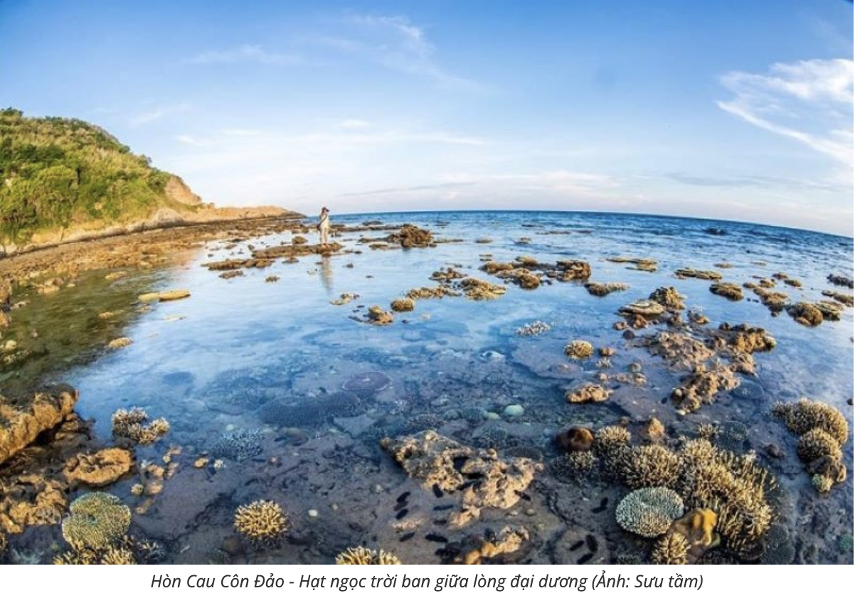
Diện tích 1,800km², nằm cách đảo chính Côn Sơn 8Km về hướng Đông Bắc, nơi đây bao gồm hệ sinh thái đảo dừa, ốc đảo. Có thể tham quan trạm kiểm lâm, thắp hương tại Miếu Cô Vân và đặc biệt nhất, đây chính là nơi có di tích lịch sử nổi tiếng- Nhà tù Côn Đảo. Bên cạnh đó, đây nơi chim yến hay làm tổ, có nhiều loài động vật quý hiếm như Rùa biển, Vích biển…
Những Hòn Đảo Nổi Bật Tại Vịnh Côn Sơn - Côn Đảo
Hòn Cau
Notes:
36

Slide 37
Những Hòn Đảo Nổi Bật Tại Vịnh Côn Sơn - Côn Đảo
Dưới mặt nước là những rặng san hồ màu sắc cùng với nhiều hình thù, kiểu dáng hết sức thú vị như hình chiếc đĩa, dạng phiến, dạng cành. Du khách sẽ được hướng dẫn viên kể lại sự tích Chàng Cau và Nàng Trầu trong lúc dạo quanh hòn đảo.
Hòn Cau
Notes:
37

Slide 38
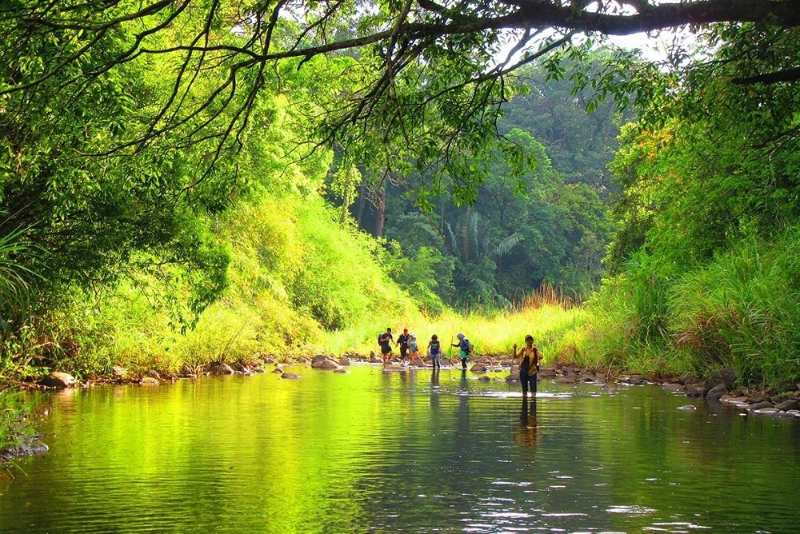
2. ĐẶC ĐIỂM ĐIỀU KIỆN TỰ NHIÊN
VÀ TÀI NGUYÊN THIÊN NHIÊN
Notes:
38

Slide 39

THẢO LUẬN NHÓM ĐÔI (3 PHÚT)
Phân tích những thế mạnh và hạn chế về điều kiện tự nhiên, tài nguyên thiên nhiên của vùng

Slide 40
Thế mạnh:
- Địa hình và đất:
+ Là vùng bán bình nguyên, có địa hình tương đối bằng phẳng, đất đỏ badan, đất feralit, đất xám phù sa cổ chiếm diện tích lớn → quy hoạch vùng trồng cây công nghiệp và cây ăn quả, phát triển công nghiệp, xây dựng đô thị và hệ thống giao thông vận tải.

Slide 41
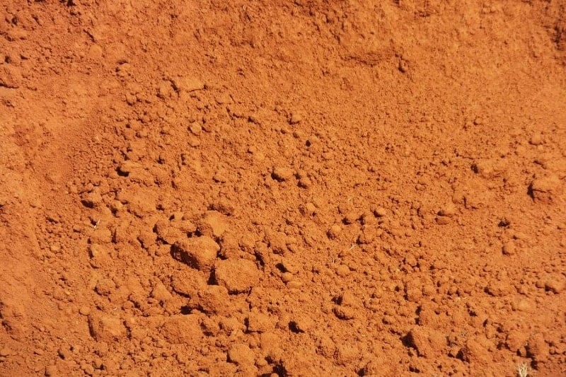
Đất đỏ badan
Notes:
41

Slide 42
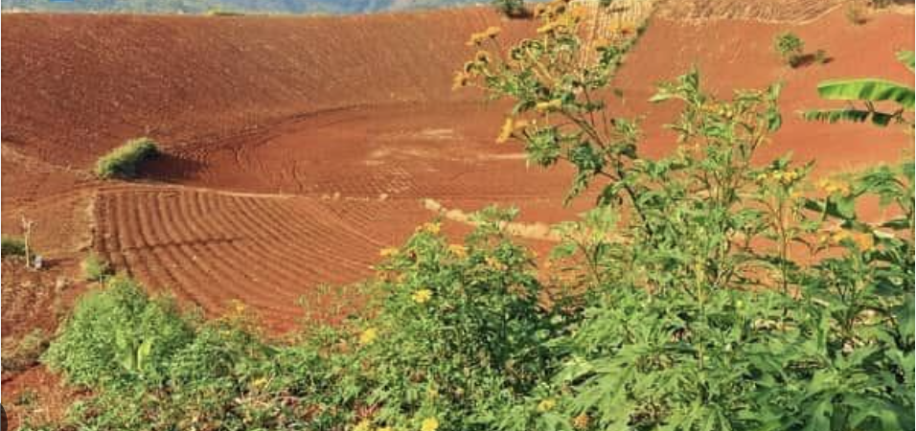
Đất đỏ feralit
Notes:
42

Slide 43
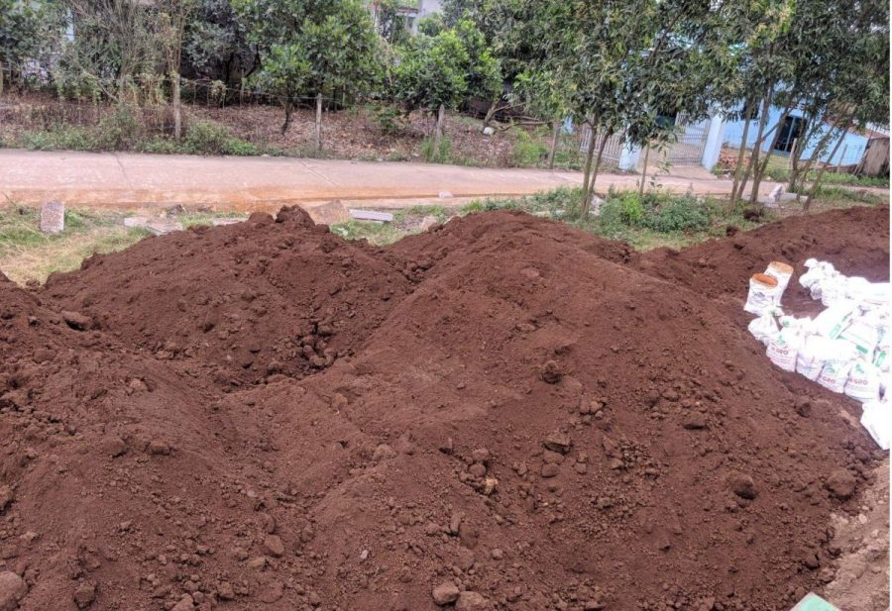
Đất xám phù sa cổ
Notes:
43

Slide 44
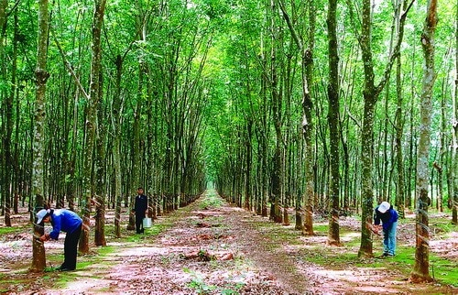
Cây công nghiệp (Cao su)
Notes:
44

Slide 45
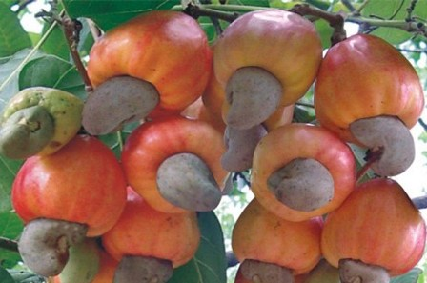
Cây công nghiệp (Điều)
Notes:
45

Slide 46
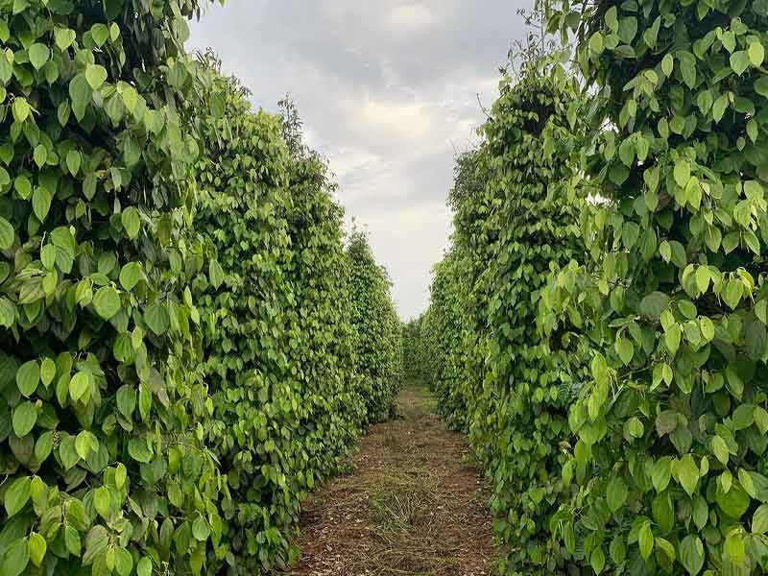
Cây công nghiệp (Tiêu)
Notes:
46

Slide 47
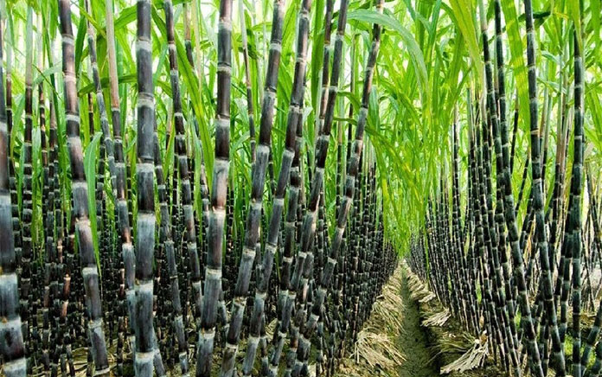
Cây công nghiệp (Mía)
Notes:
47

Slide 48
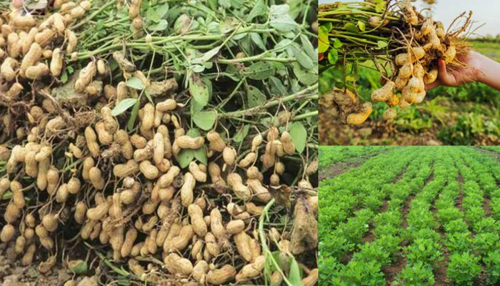
Cây công nghiệp (Lạc)
Notes:
48

Slide 49
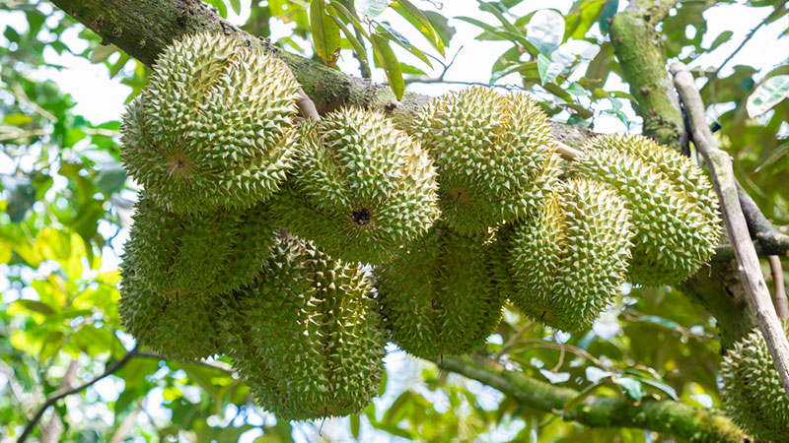
Cây ăn quả (Sầu riêng)
Notes:
49

Slide 50
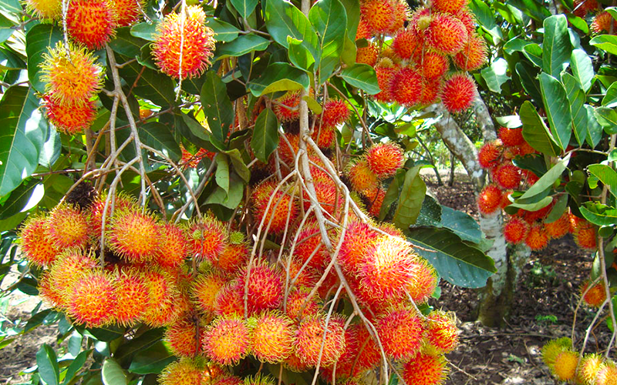
Cây ăn quả (Chôm chôm)
Notes:
50

Slide 51
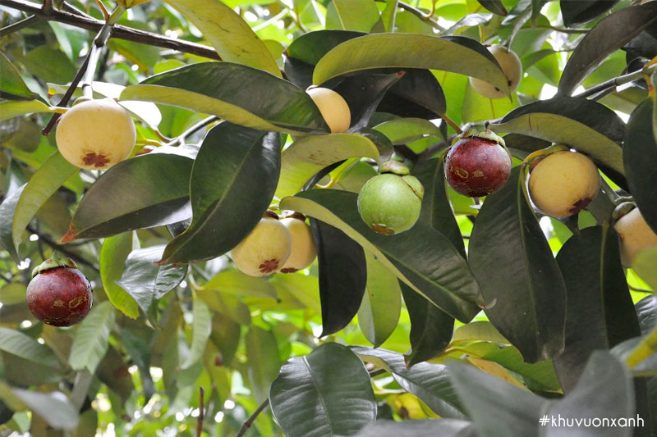
Cây ăn quả (Măng cụt)
Notes:
51

Slide 52
+ Đất phù sa phân bố dọc theo thung lũng các sông Sài Gòn, Vàm Cỏ Đông, Đồng Nai, La Ngà → trồng cây lương thực, cây thực phẩm.

Slide 53
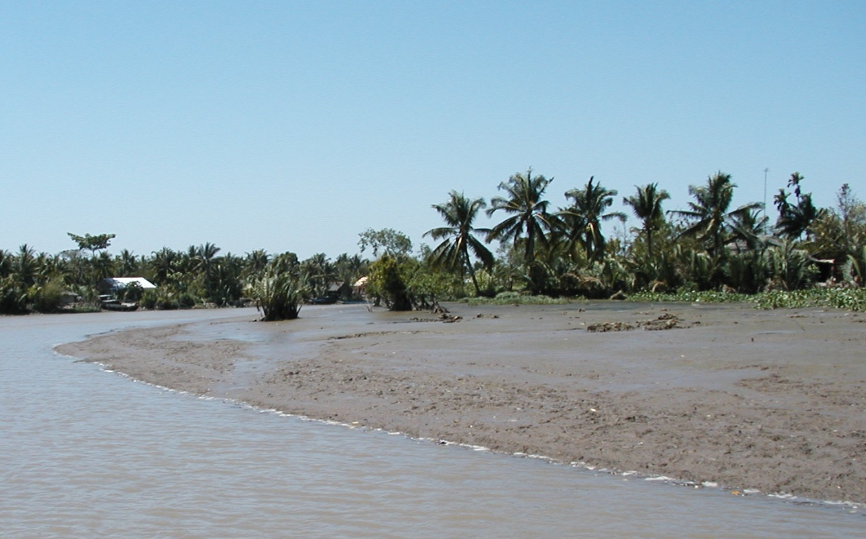
Đất phù sa
Notes:
53

Slide 54
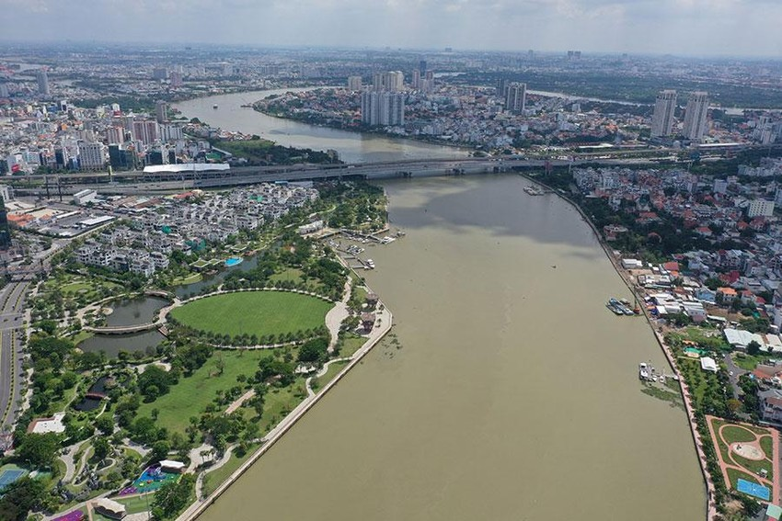
Sông Sài Gòn
Notes:
54

Slide 55
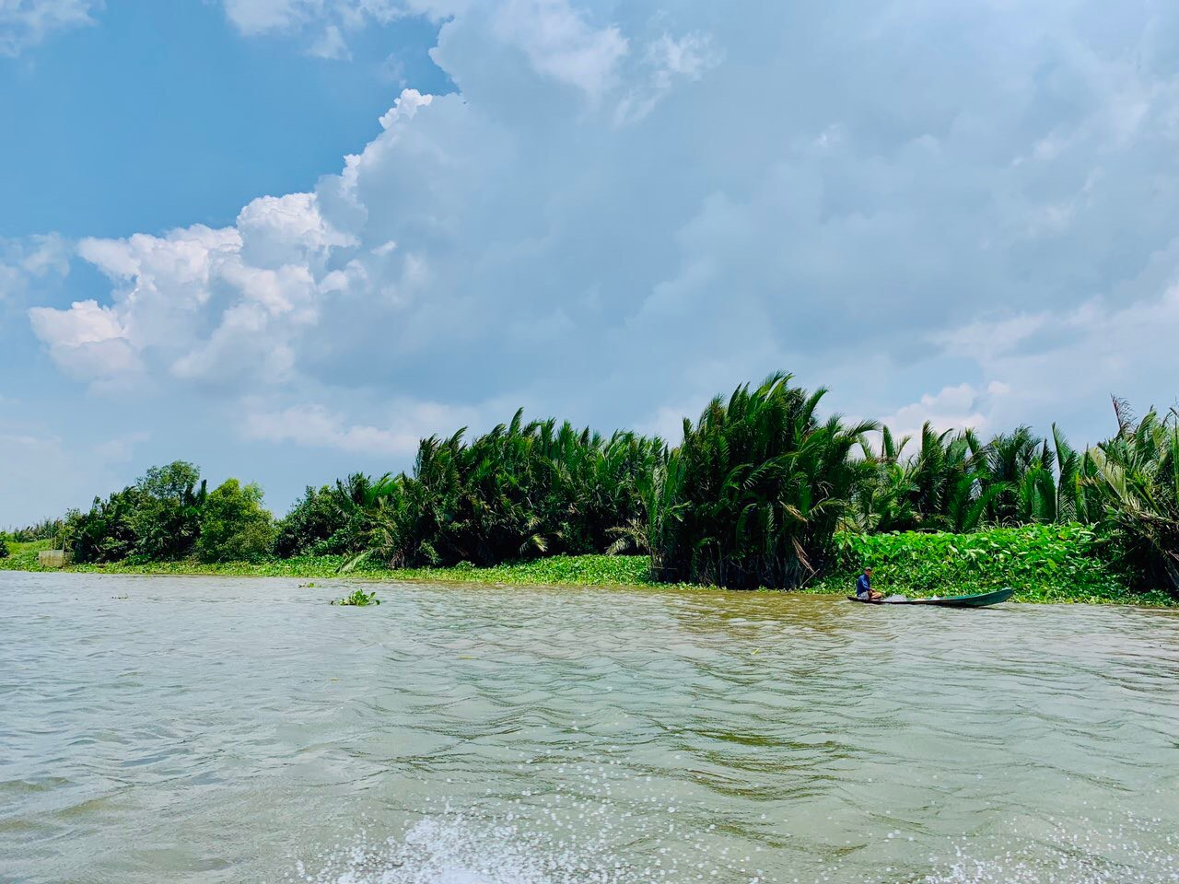
Sông Vàm Cỏ Đông
Notes:
55

Slide 56
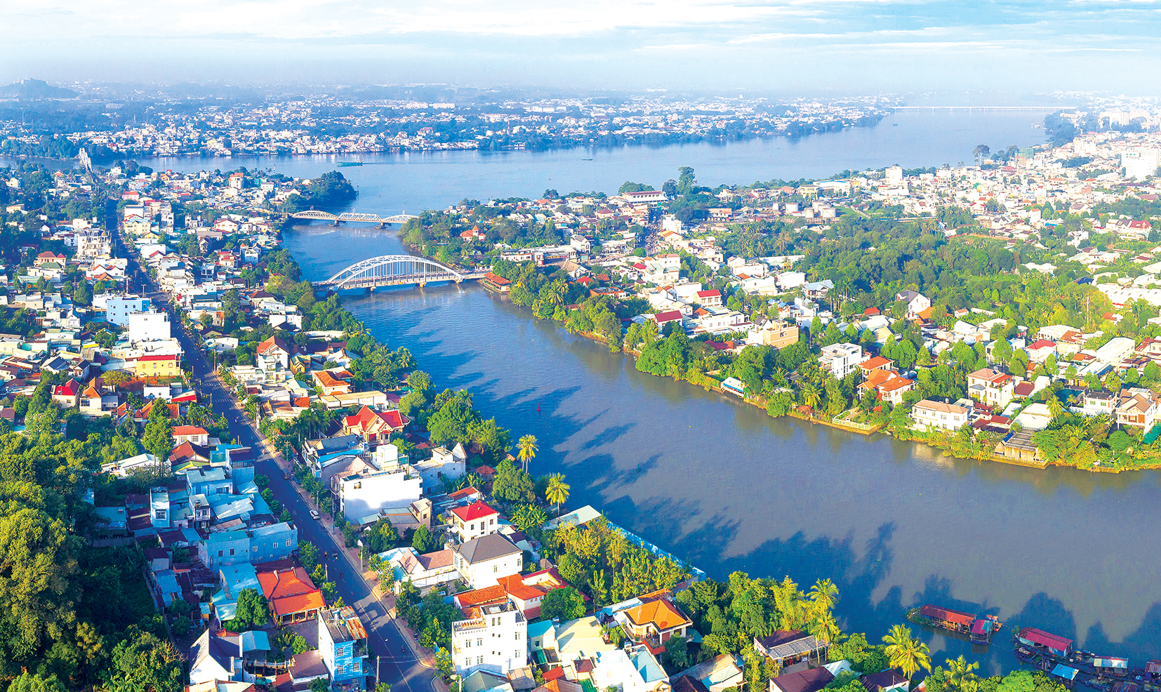
Sông Đồng Nai
Notes:
56

Slide 57
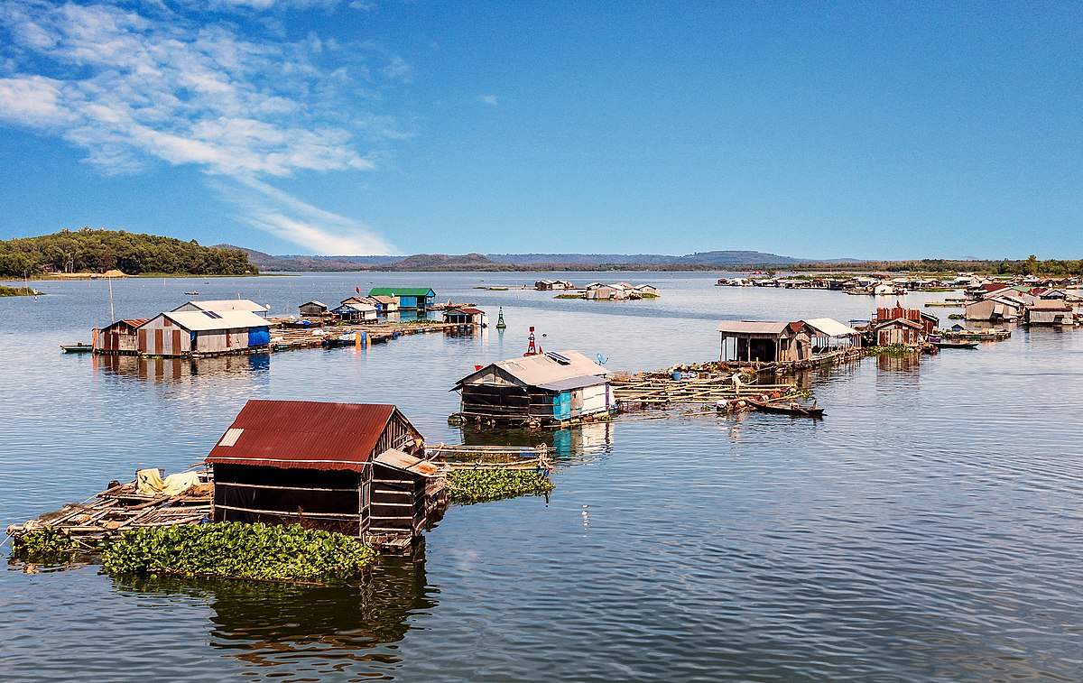
Sông La Ngà
Notes:
57

Slide 58
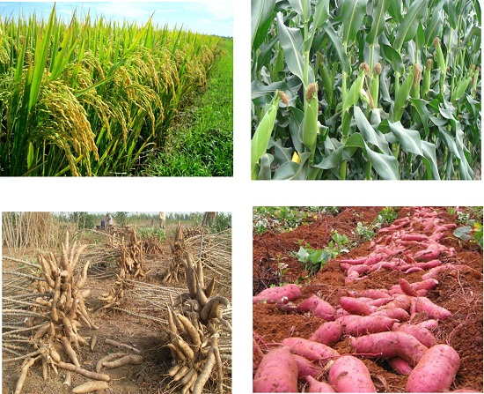
Cây lương thực
Notes:
58

Slide 59
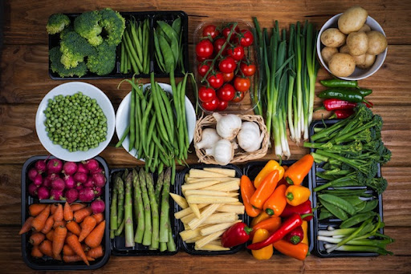
Cây thực phẩm
Notes:
59

Slide 60
a. Thế mạnh:
- Địa hình và đất:
+ Là vùng bán bình nguyên, địa hình tương đối bằng phẳng
+ Đất đỏ badan, đất feralit, đất xám phù sa cổ, đất phù sa
Notes:
60

Slide 61
- Khí hậu: Cận xích đạo gió mùa, có mùa mưa và mùa khô rõ rệt, nền nhiệt độ cao và nóng quanh năm, ít thiên tai → hoạt động kinh tế diễn ra quanh năm.

Slide 62
- Khí hậu: Cận xích đạo gió mùa, có mùa mưa và mùa khô rõ rệt, nền nhiệt độ cao và nóng quanh năm, ít thiên tai
Notes:
62

Slide 63
- Nước:
+ Hệ thống sông Đồng Nai → cung cấp nước cho sinh hoạt, sản xuất công nghiệp, nông nghiệp và giao thông vận tải.

Slide 64
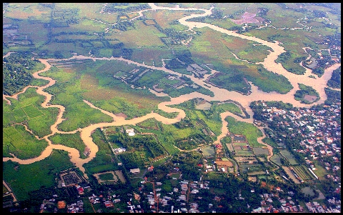
Hệ thống sông Đồng Nai
Notes:
64

Slide 65
+ Các hồ thủy điện, thủy lợi (Trị An, Thác Mơ, Dầu Tiếng) → cung cấp nước, du lịch, góp phần điều hòa dòng chảy.

Slide 66
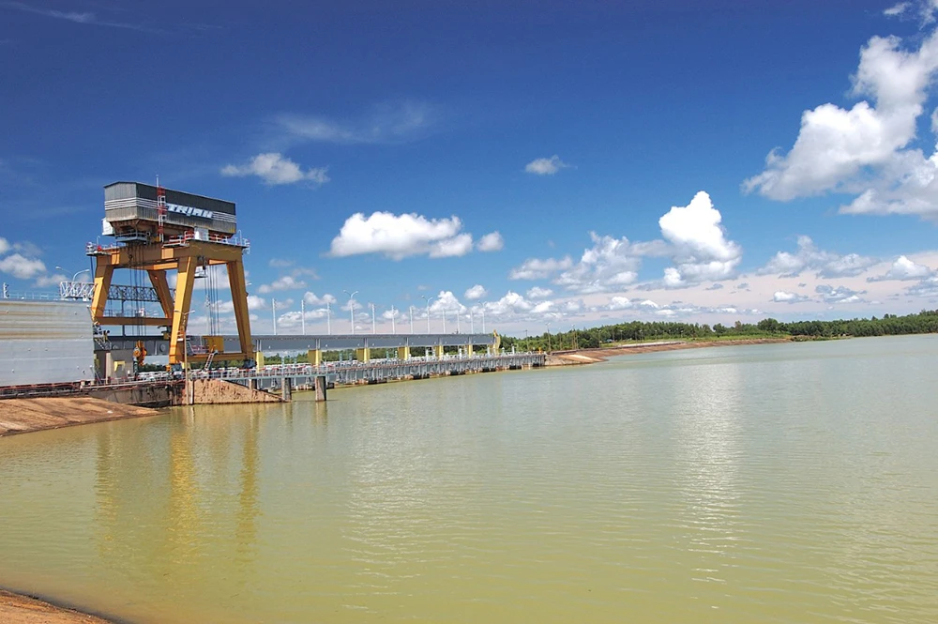
Các hồ thủy điện, thủy lợi (Trị An)
Notes:
66

Slide 67
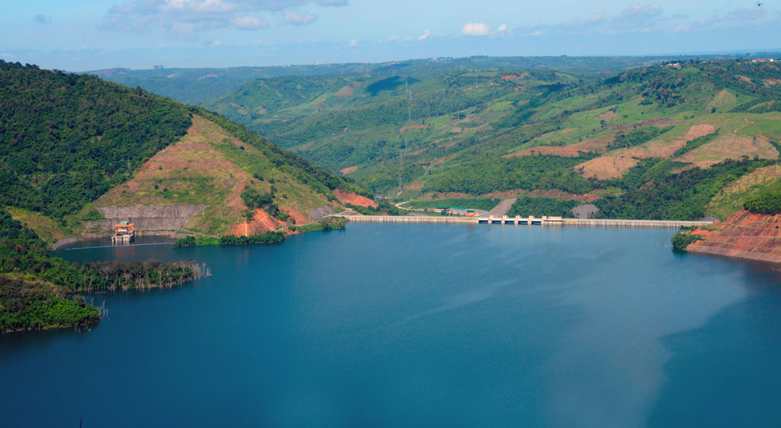
Các hồ thủy điện, thủy lợi (Thác Mơ)
Notes:
67

Slide 68
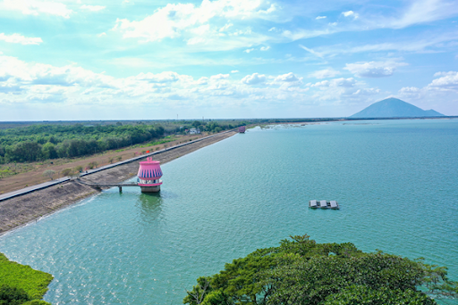
Các hồ thủy điện, thủy lợi (Dầu Tiếng)
Notes:
68

Slide 69
+ Nguồn nước ngầm trữ lượng lớn, thuận lợi cho sản xuất và sinh hoạt
+ Một số khu vực có nguồn nước khoáng mang lại giá trị kinh tế như: Bình Châu, Suối Nghệ (Bà Rịa – Vũng Tàu), Suối Nho (Đồng Nai),..

Slide 70
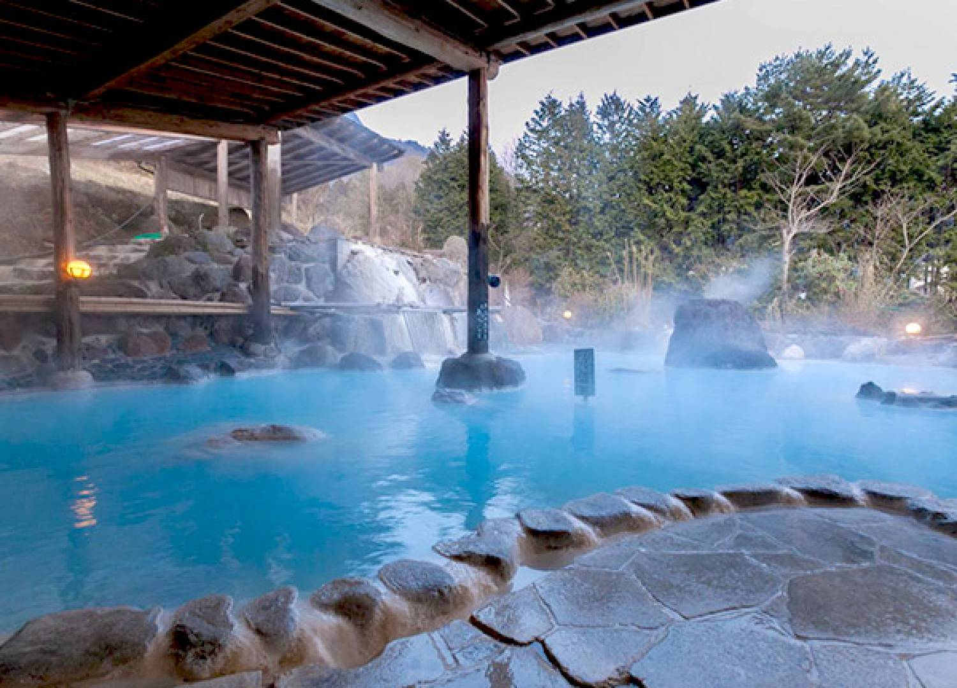
Nước khoáng Bình Châu
Notes:
70

Slide 71
- Nước: Hệ thống sông Đồng Nai, các hồ thủy điện, thủy lợi, nguồn nước ngầm, nguồn nước khoáng
Notes:
71

Slide 72
- Khoáng sản: Chủ yếu là khoáng sản vật liệu xây dựng, ở thềm lục địa có dầu mỏ và khí tự nhiên → phát triển ngành công nghiệp khai thác và chế biến khoáng sản.

Slide 73
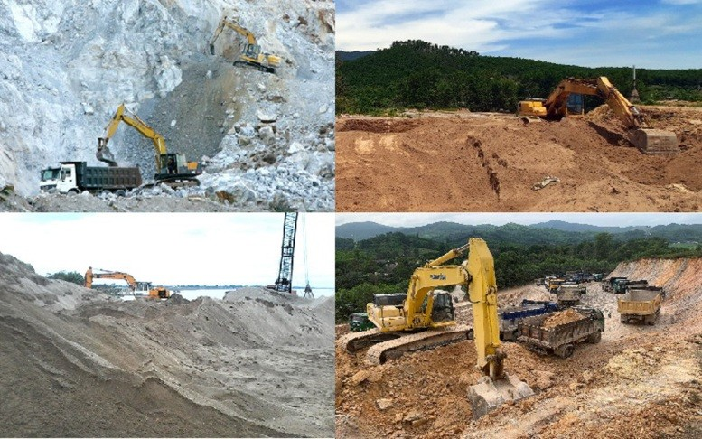
Khoáng sản vật liệu xây dựng
Notes:
73

Slide 74
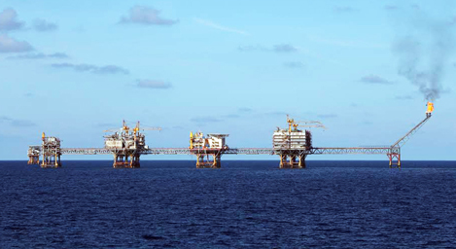
Dầu mỏ ở Vũng Tàu
Notes:
74

Slide 75
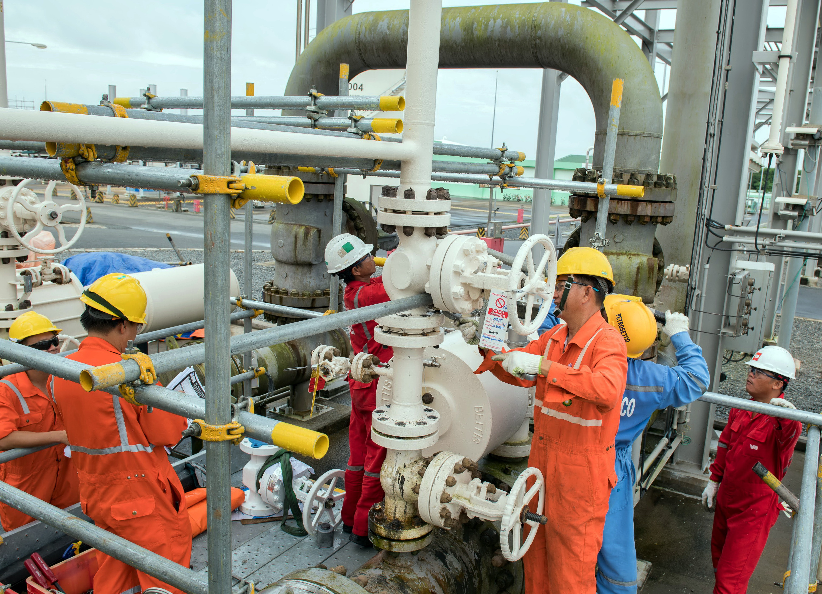
Khí tự nhiên ở Nam Côn Sơn
Notes:
75

Slide 76
- Khoáng sản:
+ Chủ yếu là khoáng sản vật liệu xây dựng
+ Ở thềm lục địa có dầu mỏ và khí tự nhiên
Notes:
76

Slide 77
- Rừng:
+ Rừng nhiệt đới cận xích đạo chiếm ưu thế
+ Có nhiều vườn quốc gia như: Cát Tiên, Bù Gia Mập, Lò Gò – Xa Mát,..

Slide 78
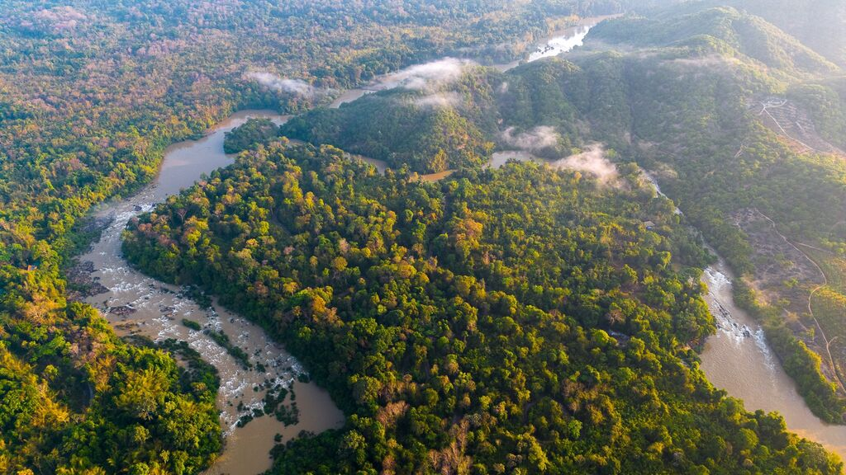
Vườn quốc gia Cát Tiên
Notes:
78

Slide 79
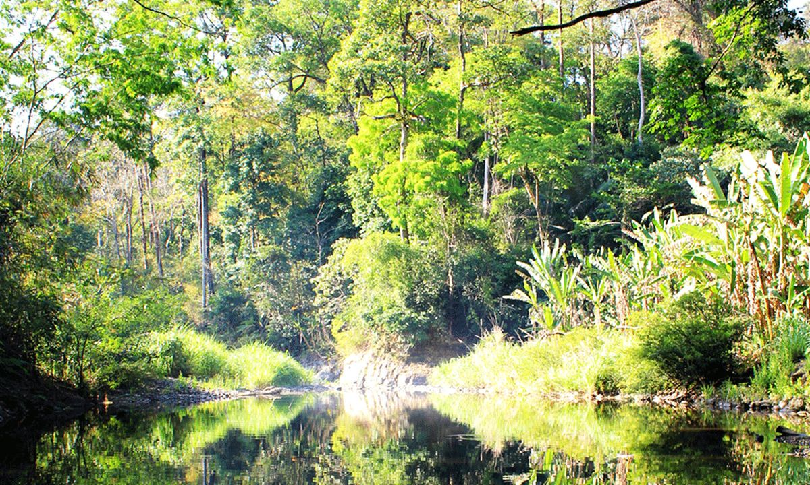
Vườn quốc gia Bù Gia Mập
Notes:
79

Slide 80
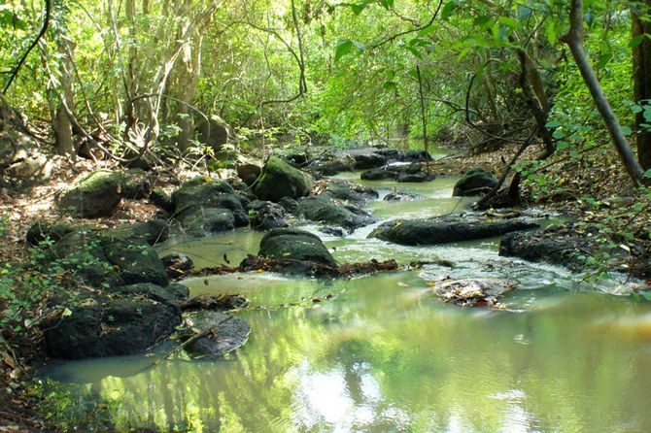
Vườn quốc gia Lò Gò – Xa Mát
Notes:
80

Slide 81
+ Một số khu vực có rừng ngập mặn, Cần Giờ là khu dự trữ sinh quyển thế giới đầu tiên ở Việt Nam

Slide 82
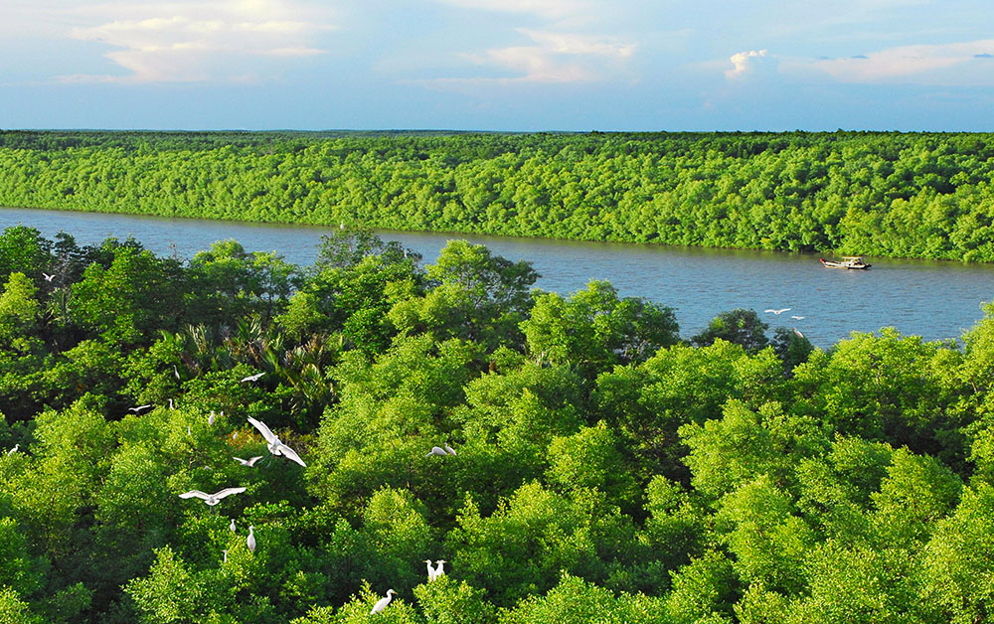
Rừng ngập mặn Cần Giờ
Notes:
82

Slide 83
- Rừng:
+ Rừng nhiệt đới cận xích đạo, có nhiều vườn quốc gia
+ Một số khu vực có rừng ngập mặn. Cần Giờ là khu dự trữ sinh quyển thế giới đầu tiên ở Việt Nam
Notes:
83

Slide 84
- Biển, đảo:
+ Có nhiều điều kiện phát triển tổng hợp kinh tế biển, đảo với các bãi tắm đẹp như: Vũng Tàu, Đầm Trầu (Bà Rịa – Vũng Tàu) phục vụ cho du lịch,

Slide 85
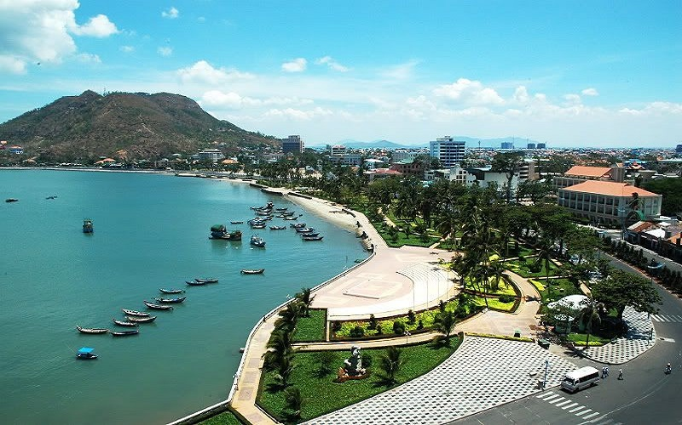
Bãi tắm Vũng Tàu
Notes:
85

Slide 86
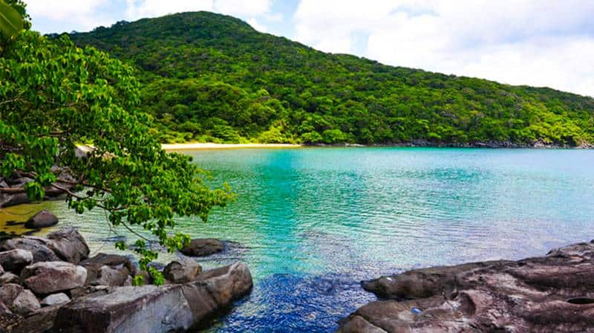
Bãi tắm Đầm Trầu
Notes:
86

Slide 87
địa thế bờ biển thuận lợi để hình thành các cảng nước sâu, có khoáng sản dầu mỏ và khí tự nhiên góp phần hình thành ngành kinh tế mũi nhọn của vùng.

Slide 88
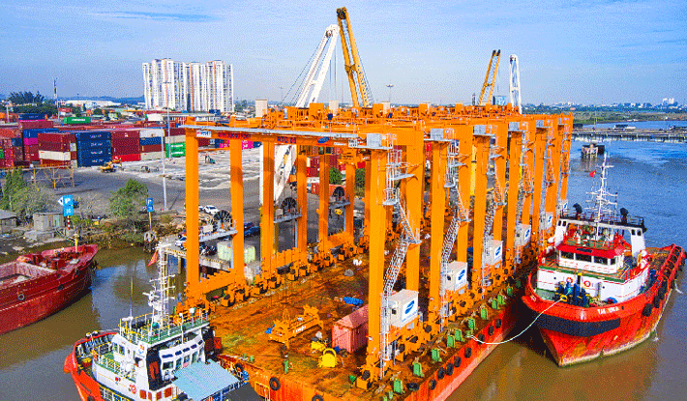
Cảng Bình Dương
Notes:
88

Slide 89
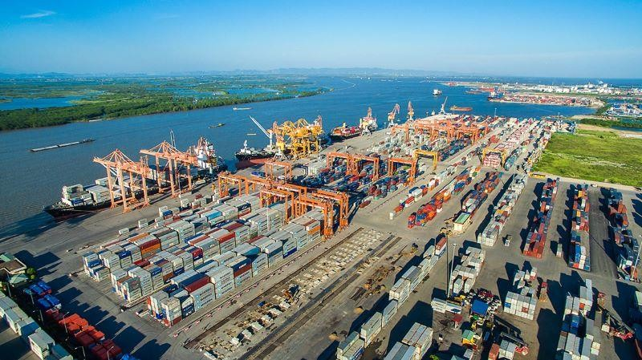
Cảng Đồng Nai
Notes:
89

Slide 90
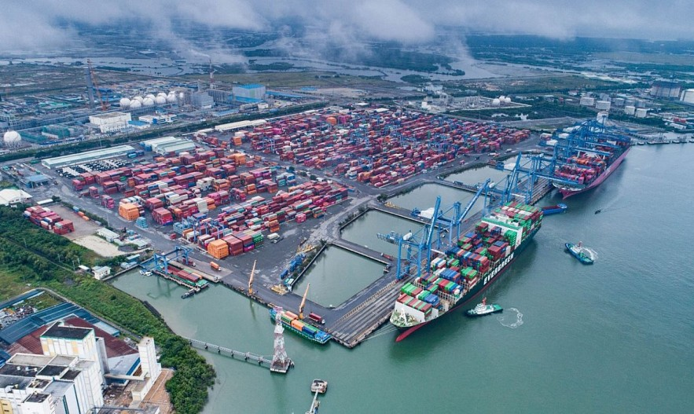
Cảng Thành phố Hồ Chí Minh
Notes:
90

Slide 91
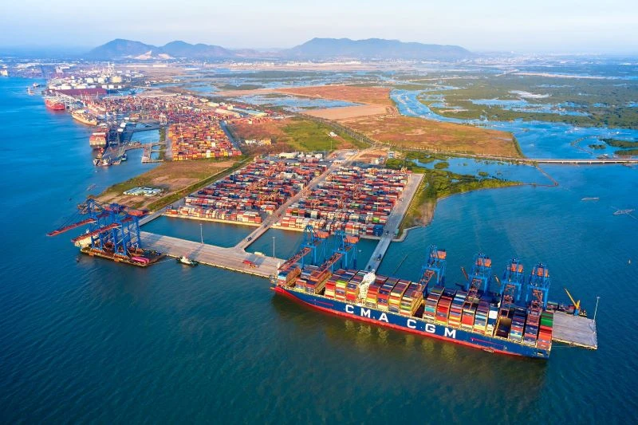
Cảng Vũng Tàu
Notes:
91

Slide 92
+ Có ngư trường và diện tích mặt nước lớn, thuận lợi cho phát triển ngành đánh bắt và nuôi trồng hải sản.

Slide 93
- Biển, đảo:
+ Các bãi tắm đẹp
+ Địa thế bờ biển hình thành các cảng nước sâu
+ Có khoáng sản dầu mỏ và khí tự nhiên
+ Có ngư trường và diện tích mặt nước lớn.
Notes:
93

Slide 94
Hạn chế:
- Mùa khô kéo dài gây thiếu nước cho sản xuất và sinh hoạt, tình trạng xâm nhập mặn ở vùng cửa sông, ven biển, hiện tượng ngập úng.

Slide 95
b. Hạn chế:
- Mùa khô kéo dài gây thiếu nước, xâm nhập mặn ở vùng cửa sông, ven biển, hiện tượng ngập úng.
Notes:
95

Slide 96
- Vấn đề ô nhiễm môi trường cũng ảnh hưởng đến các hoạt động sản xuất và sinh hoạt.

Slide 97
- Vấn đề ô nhiễm môi trường cũng ảnh hưởng đến các hoạt động sản xuất và sinh hoạt.
Notes:
97

Slide 98
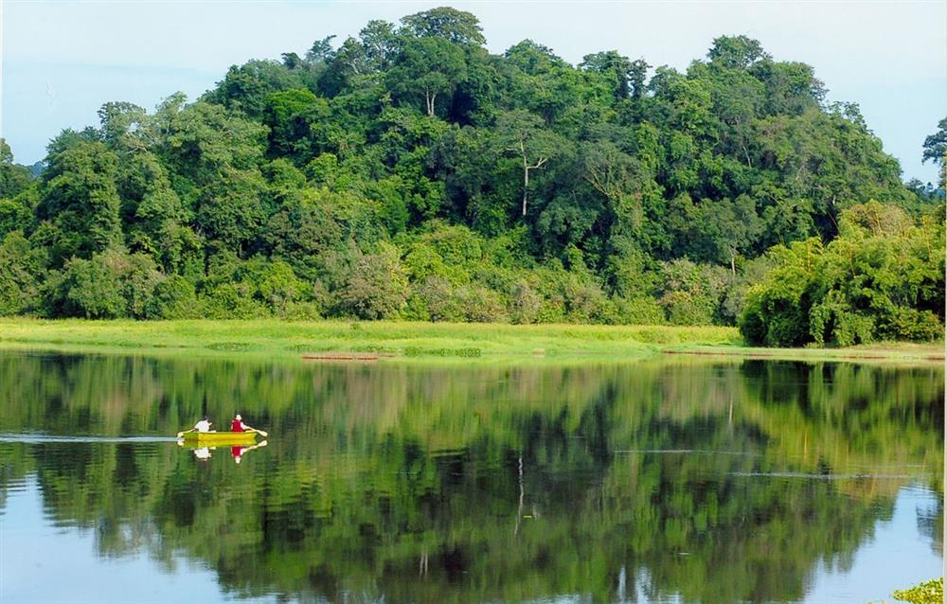
Vườn quốc gia
Cát Tiên
Vườn quốc gia Cát Tiên có tổng diện tích 71.187 ha nằm trên địa bàn 5 huyện thuộc 3 tỉnh Đồng Nai, Lâm Đồng, Bình Phước với nguồn tài nguyên sinh học đa dạng của rừng đất ẩm thấp nhiệt đới, được bao quanh bởi 80km sông Đồng Nam.
Notes:
98

Slide 99
Khu rừng được công nhận danh hiệu Khu Dự trữ sinh quyển thế giới mà tổ chức UNESCO công nhận vào năm 2001; Ban Thư ký công ước Ramsar công nhận khu đất ngập nước Bàu Sấu là khu Ramsar có tầm quan trọng quốc tế vào năm 2005 và gần đây vào đúng ngày du lịch thế giới ngày 27/9/2012, Chính phủ Việt Nam đã xếp hạng VQG Cát Tiên là di tích quốc gia đặc biệt.
Vườn quốc gia
Cát Tiên
Notes:
99

Slide 100
Vườn quốc gia
Cát Tiên
Đây là ngôi nhà của 1.730 loài động vật và 1.655 loài thực vật, trong đó có 300 loài chim, 450 loài bướm chiếm 50% số loài tại Việt Nam. Vườn quốc gia Cát Tiên có chức năng quan trọng trong việc kiến tạo hệ sinh thái, bảo tồn đa dạng sinh học, đồng thời đóng góp vai trò to lớn trong việc tạo sinh kế và củng cố đời sống cho người dân vùng đệm
Notes:
100

Slide 101
Vườn quốc gia
Cát Tiên
Không chỉ bảo tồn sinh học, Vườn quốc gia còn là điểm đến lí tưởng cho du khách hoà mình với thiên nhiên hiền hoà, tìm hiểu các loài động thực vật. Ban ngày du khách có thể ngắm các loại gỗ quí, những gốc đại thụ cây tung, cây si, cây kơ – nia hàng trăm năm tuổi.
Notes:
101

Slide 102
Vườn quốc gia
Cát Tiên
Ban đêm du khách đi ngắm thú đêm được trực tiếp nhìn các loại nai, bò, chồn hương…trong tự nhiên, trở thành địa điểm tham quan đặc sắc bởi các loài động vật sinh sống theo tập quán tự nhiên.
Notes:
102

Slide 103
Vườn quốc gia
Cát Tiên
Khi đến thưởng ngoạn vẻ đẹp đại ngàn và bồi dưỡng sức khỏe thể chất lẫn tinh thần bằng bầu không khí trong lành của rừng mưa nhiệt đới, du khách được yêu cầu không mang theo rác thải nhựa để vào khu nghỉ dưỡng để hạn chế xả thải gây hại cho vườn quốc gia.
Notes:
103

Slide 104
Vườn quốc gia
Cát Tiên
Các chuyến tham quan trong rừng cũng được nhân viên vườn quốc gia, kiểm lâm hướng dẫn, hỗ trợ để không ảnh hưởng đến cảnh quan tự nhiên, đời sống hoang dã của thiên nhiên, cũng như an toàn, sức khoẻ của du khách.
Notes:
104

Slide 105
Vườn quốc gia
Cát Tiên
Một trong những địa điểm tham quan nổi tiếng của Vườn quốc gia là cây tung cổ thụ 400 năm tuổi, cao hơn 40 m với đường kính thân đến 1 mét, vòng rễ khá lớn.
Notes:
105

Slide 106
Vườn quốc gia
Cát Tiên
Ngoài ra còn rất nhiều cây tùng rải rác trong rừng cùng với hệ thực vật đa dạng, khu hồ nước bao bọc bởi những cây si cổ thụ hàng trăm năm tuổi, Bàu Sấu là đầm nước rộng lớn có rất nhiều cá sấu tự nhiên sinh sống là nơi lí tưởng để trải nghiệm đường rừng.
Notes:
106

Slide 107
Vườn quốc gia
Cát Tiên
Ngoài bảo tồn hệ sinh thái tự nhiên, Vườn quốc gia còn là nơi đặt trạm cứu hộ động vật nổi tiếng thế giới. Trong khu làm việc của Vườn, bảo tàng động thực vật mới được đầu tư rất nhiều hiện vật, tiêu bản phong phú để cho các em nhỏ tham quan.
Notes:
107

Slide 108
Vườn quốc gia
Cát Tiên
Khu cứu hộ động vật cũng là địa điểm nhận được sự quan tâm và ủng hộ của du khách. Đó là môi trường bán hoang dã cho các động vật bị nuôi nhốt trái phép trước đây như gấu, khỉ, các loại chim quí…
Notes:
108

Slide 109
Vườn quốc gia
Cát Tiên
Những nhà hàng ở trong Vườn quốc gia Cát Tiên cũng được du khách khen ngợi vì những món ăn ngon như cá rô rừng, cá lóc cùng với nhiều loại rau rừng độc đáo. Khu vực thác nước với hoạt động chèo thuyền Kayak, khám phá hang dơi…dành cho những đoàn thám hiểm có nhiều kinh nghiệm.
Notes:
109

Slide 110
Vườn quốc gia
Cát Tiên
Ở khu vực Vườn quốc gia có rất nhiều chuyên gia nước ngoài đến nghiên cứu và hỗ trợ nhiều dự án phi chính phủ đặc biệt để cùng người Việt Nam bảo tồn thiên nhiên hoang dã cho thế giới.
Notes:
110

Slide 111

TIẾT 2

Slide 112

3. ĐẶC ĐIỂM DÂN CƯ, ĐÔ THỊ HÓA
Notes:
112

Slide 113



THẢO LUẬN NHÓM (5 PHÚT)
- Nhóm 1+2+3: Phân tích đặc điểm dân cư của vùng Đông Nam Bộ
- Nhóm 4+5+6: Cho biết đô thị hóa vùng Đông Nam Bộ có đặc điểm gì?

Slide 114
Nhóm 1+2+3:
Nhận xét:
Tỉ suất nhập cư:
Năm 2010: 24,8%o
Năm 2015: 12,8%o
Năm 2020: 20,4%o
Năm 2021: 17,9%o
Notes:
114

Slide 115
Nhóm 1+2+3:
Nhận xét:
Tỉ suất xuất cư:
Năm 2010: 4,9%o
Năm 2015: 3,1%o
Năm 2020: 1,7%o
Năm 2021: 2,2%o
Notes:
115

Slide 116
Nhóm 1+2+3:
+ Là vùng đông dân với khoảng hơn 18,3 triệu người (năm 2021), chiếm 18,6% dân số cả nước.
Notes:
116

Slide 117
Nhóm 1+2+3:
+ Vùng có mật độ dân số cao: 778 người/km² (năm 2021), gấp hơn 2,6 lần mức trung bình cả nước. Trong đó, Thành phố Hồ Chí Minh có mật độ dân số đứng đầu cả nước và vùng Đông Nam Bộ (4375 người/km² năm 2021)
Notes:
117

Slide 118
Nhóm 1+2+3:
+ Có tỉ lệ gia tăng tự nhiên thấp và ngày càng giảm (0,98% năm 2021) nhưng có tỉ lệ gia tăng cơ học cao nhất cả nước. Vùng có cơ cấu dân số trẻ với số người trong độ tuổi lao động đông.
Notes:
118

Slide 119
a. Đặc điểm dân cư:
- Dân số: 18,3 triệu người (năm 2021)
- Tỉ lệ gia tăng tự nhiên thấp: 0,98% (năm 2021)
- Mật độ dân số: 778 người/km² (năm 2021)
Notes:
119

Slide 120
Nhóm 1+2+3:
+ Là nơi cư trú của nhiều thành phần dân tộc, gồm người Kinh, Chơ Ro, Mạ, Xtiêng, Cơ Ho, Hoa,…tạo nên sự đa dạng về văn hóa.
Notes:
120

Slide 121

Dân tộc Kinh
Notes:
121

Slide 122

Dân tộc Chơ Ro
Notes:
122

Slide 123

Dân tộc Mạ
Notes:
123

Slide 124

Dân tộc Xtiêng
Notes:
124

Slide 125

Dân tộc Cơ Ho
Notes:
125

Slide 126

Dân tộc Hoa
Notes:
126

Slide 127
- Là nơi cư trú của nhiều thành phần dân tộc: Kinh, Chơ Ro, Mạ, Xtiêng, Cơ Ho, Hoa,…
Notes:
127

Slide 128
Nhóm 4+5+6:
+ Cơ cấu dân số phân theo thành thị và nông thôn có sự thay đổi qua các năm
. Năm 2009:
Thành thị: 57,5%
Nông thôn: 42,6%
Notes:
128

Slide 129
Nhóm 4+5+6:
. Năm 2011:
Thành thị: 60,8%
Nông thôn: 39,2%
. Năm 2013:
Thành thị: 60,9%
Nông thôn: 39,1%
Notes:
129

Slide 130
Nhóm 4+5+6:
. Năm 2015:
Thành thị: 62,5%
Nông thôn: 37,5%
. Năm 2017:
Thành thị: 62,3%
Nông thôn: 37,7%
Notes:
130

Slide 131
Nhóm 4+5+6:
. Năm 2019:
Thành thị: 64,8%
Nông thôn: 35,2%
. Năm 2021:
Thành thị: 66,4%
Nông thôn: 33,6%
Notes:
131

Slide 132
Nhóm 4+5+6:
+ Quá trình đô thị hóa ở vùng Đông Nam Bộ diễn ra mạnh nhất cả nước.
Notes:
132

Slide 133
Nhóm 4+5+6:
+ Là vùng có trình độ đô thị hóa cao với tỉ lệ dân thành thị chiếm 66,4% tổng số dân (năm 2021)
Notes:
133

Slide 134
b. Đặc điểm đô thị hóa:
- Quá trình đô thị hóa diễn ra mạnh nhất cả nước.
- Là vùng có trình độ đô thị hóa cao
Notes:
134

Slide 135
Nhóm 4+5+6:
+ Hệ thống đô thị vùng Đông Nam Bộ trong những năm qua phát triển mạnh và phân bố tương đối hợp lí.
Notes:
135

Slide 136
Nhóm 4+5+6:
+ Các đô thị có lịch sử lâu đời như: Thành phố Hồ Chí Minh, Biên Hòa, Vũng Tàu,..đang từng bước hình thành sự liên kết mang tính hệ thống giữa các đô thị trong vùng.
Notes:
136

Slide 137

Đô thị Thành phố Hồ Chí Minh
Notes:
137

Slide 138

Đô thị Biên Hòa
Notes:
138

Slide 139

Đô thị Vũng Tàu
Notes:
139

Slide 140
Nhóm 4+5+6:
+ Tốc độ đô thị hóa diễn ra nhanh, góp phần mở rộng các đô thị hiện có và thành lập thêm các đô thị mới, phát triển đô thị vệ tinh như Thủ Dầu Một, Dĩ An, Đồng Xoài,..gắn với việc chuyển dịch cơ cấu kinh tế theo hướng công nghiệp hóa, hiện đại hóa.
Notes:
140

Slide 141

Đô thị vệ tinh Thủ Dầu Một
Notes:
141

Slide 142

Đô thị vệ tinh Dĩ An
Notes:
142

Slide 143

Đô thị vệ tinh Đồng Xoài
Notes:
143

Slide 144
Nhóm 4+5+6:
+ Thành phố Hồ Chí Minh là một trong những đô thị đang được xây dựng trở thành đô thị thông minh tại Việt Nam
Notes:
144

Slide 145

Thành phố Hồ Chí Minh – đô thị thông minh
Notes:
145

Slide 146
- Hệ thống đô thị trong những năm qua phát triển mạnh và phân bố tương đối hợp lí.
+ Tốc độ đô thị hóa diễn ra nhanh
Notes:
146

Slide 147

5 khu đô thị mới đáng sống ở Thành phố Hồ Chí Minh
1. Khu đô thị Thủ Thiêm
Được đánh giá là “trung tâm mới” của TP. HCM, Khu đô thị Thủ Thiêm có diện tích quy hoạch là 657ha, dự án có tổng vốn đầu tư lên tới trên 25 tỷ đô la Mỹ.
Notes:
147

Slide 148
5 khu đô thị mới đáng sống ở Thành phố Hồ Chí Minh
Hiện dự án đã xây dựng cơ bản xong phần hạ tầng chính gồm đường xuyên tâm Mai Chí Thọ và Nguyễn Cơ Thạch. Khu đô thị được mệnh danh hiện đại bậc nhất Việt Nam này sẽ có 4 tuyến đường chính gồm đường ven sông,
1. Khu đô thị Thủ Thiêm
Notes:
148

Slide 149
5 khu đô thị mới đáng sống ở Thành phố Hồ Chí Minh
1. Khu đô thị Thủ Thiêm
đường ven hồ trung tâm, đại lộ vòng cung, đường châu thổ trên cao đã cơ bản hoàn thành; hệ thống cầu Thủ Thiêm 1-2-3-4 đang được xúc tiến mạnh để triển khai trong thời gian sớm nhất.
Notes:
149

Slide 150
5 khu đô thị mới đáng sống ở Thành phố Hồ Chí Minh
Sau khi được đưa vào sử dụng, dự án sẽ là trung tâm văn hóa, giải trí, tài chính, thương mại mới của thành phố. Đây còn là nơi quy tụ nhiều nhà đầu tư lớn nhất Việt Nam và quốc tế như Đại Quang Minh với KĐT Sa La; CII với Thủ Thiêm Lakeview, Thủ Thiêm Marina; Vingroup với Khu phức hợp thể thao 2C…
1. Khu đô thị Thủ Thiêm
Notes:
150

Slide 151

5 khu đô thị mới đáng sống ở Thành phố Hồ Chí Minh
2. Khu đô thị Bình Quới
Thanh Đa
Có diện tích gần 430ha thuộc quận Bình Thạnh, khu đô thị Bình Quới hiện được 2 đơn vị là Tập đoàn Bitexco và Emaar Properties PJSC (Dubai) đầu tư với tổng số vốn 30.700 tỷ đồng.
Notes:
151

Slide 152
5 khu đô thị mới đáng sống ở Thành phố Hồ Chí Minh
2. Khu đô thị Bình Quới
Thanh Đa
Dự án này là khu đảo tự nhiên lớn nhất TP. HCM, được bao quanh bởi sông Sài Gòn và kênh Thanh Đa. Được quy hoạch trong 20 năm, dự án triển khai đầu tư theo 3 giai đoạn.
Notes:
152

Slide 153
5 khu đô thị mới đáng sống ở Thành phố Hồ Chí Minh
2. Khu đô thị Bình Quới
Thanh Đa
Trong đó, giai đoạn 1 (từ 2016 – 2020) xây dựng phương án và hoàn thành công tác bồi thường giải phóng mặt bằng và đầu tư xây dựng các công trình kỹ thuật chính.
Notes:
153

Slide 154
5 khu đô thị mới đáng sống ở Thành phố Hồ Chí Minh
2. Khu đô thị Bình Quới
Thanh Đa
Giai đoạn 2 (từ 2021 - 2025), thực hiện đầu tư hạ tầng kỹ thuật và các khu vực chức năng của dự án. Giai đoạn 3 (từ năm 2026 đến 2030) hoàn thành đầu tư xây dựng các hạng mục còn lại của dự án.
Notes:
154

Slide 155

5 khu đô thị mới đáng sống ở Thành phố Hồ Chí Minh
3. Đô thị sinh thái ven sông
Vinhomes Golden River
Nằm ngay góc đường Tôn Đức Thắng - Nguyễn Hữu Cảnh thuộc Bến Nghé, Quận 1, TP.HCM, Khu đô thị Vinhomes Golden River thuộc khu đất cảng Ba Son trước đây.
Notes:
155

Slide 156
5 khu đô thị mới đáng sống ở Thành phố Hồ Chí Minh
Được quy hoạch xây dựng trên khu đất có khuôn viên diện tích 22,8 ha, Vinhomes Golden River có mật độ xây dựng 18% là khu đô thị mới đa chức năng bao gồm: Khu hỗn hợp căn hộ, thương mại chiếm 51.867 m2 với các tòa nhà có chiều cao từ 2 đến 50 tầng;
3. Đô thị sinh thái ven sông
Vinhomes Golden River
Notes:
156

Slide 157
5 khu đô thị mới đáng sống ở Thành phố Hồ Chí Minh
Khu công trình cao ốc văn phòng, khách sạn làm điểm nhấn với chiều cao 60 tầng; Khu biệt thự gồm 54 căn với chiều cao 3 – 4 tầng; Khu công viên cây xanh được bố trí dọc bờ sông Sài Gòn nhằm tận dụng triệt để không gian mặt nước. Ngoài ra dự án còn có khu văn hóa - bảo tồn (cảng Ba Son) có diện tích khoảng 6.001 m².
3. Đô thị sinh thái ven sông
Vinhomes Golden River
Notes:
157

Slide 158

5 khu đô thị mới đáng sống ở Thành phố Hồ Chí Minh
4. Khu đô thị
Phú Mỹ Hưng
Là một trong những khu đô thị có quy mô lớn và hiện đại đầu tiên tại TP. HCM, Phú Mỹ Hưng là nơi tập trung sinh sống của những người có thu nhập cao.
Notes:
158

Slide 159
5 khu đô thị mới đáng sống ở Thành phố Hồ Chí Minh
Được biết, trên diện tích 2.600ha, Chủ đầu tư Công ty Phú Mỹ Hưng được phép khai thác và phát triển 5 cụm đô thị tạo thành một trung tâm thương mại, tài chính quốc tế tại khu vực Đông Nam Á.
4. Khu đô thị
Phú Mỹ Hưng
Notes:
159

Slide 160
5 khu đô thị mới đáng sống ở Thành phố Hồ Chí Minh
Trong đó, khu A là Trung tâm đô thị mới, khu B là làng đại học, khu C là khu trung tâm kỹ thuật cao, khu D là trung tâm lưu thông hàng hóa II và khu E là trung tâm lưu thông hàng hóa I.
4. Khu đô thị
Phú Mỹ Hưng
Notes:
160

Slide 161
5 khu đô thị mới đáng sống ở Thành phố Hồ Chí Minh
Vì thành tích đầu tư đúng tiêu chí phát triển bền vững, nhà đầu tư đã nhận được nhiều giải thưởng trong nước và quốc tế, được Nhà nước tặng Huân chương Lao động hạng nhất.
4. Khu đô thị
Phú Mỹ Hưng
Notes:
161

Slide 162
5 khu đô thị mới đáng sống ở Thành phố Hồ Chí Minh
Dự định của các nhà đầu tư nước ngoài là biến khu đầm lầy thành một khu đô thị đa chức năng kiểu mẫu, là một trung tâm tài chính, thương mại, dịch vụ, công nghiệp, khoa học, văn hóa, giáo dục, cư trú, giải trí…
4. Khu đô thị
Phú Mỹ Hưng
Notes:
162

Slide 163
5 khu đô thị mới đáng sống ở Thành phố Hồ Chí Minh
tạo động lực cho sự phát triển phía Nam và Đông Nam thành phố. Khác với quận 1 là trung tâm gắn liền với lịch sử, khu đô thị Phú Mỹ Hưng được xây dựng gắn liền với khái niệm hiện đại.
4. Khu đô thị
Phú Mỹ Hưng
Notes:
163

Slide 164

5 khu đô thị mới đáng sống ở Thành phố Hồ Chí Minh
Nằm ngay mặt tiền trục lộ Nguyễn Hữu Cảnh, phường 22, quận Bình Thạnh, Vinhomes Central Park có mặt tiền trải dài hơn 1,1 km theo bờ sông Sài Gòn. Dự án được quy hoạch trên diện tích hơn 43ha với gần 14ha dành cho khu công viên và cây xanh, có tổng vốn đầu tư khoảng 30.000 tỷ đồng.
5. Khu đô thị
Vinhomes Central Park
Notes:
164

Slide 165
5 khu đô thị mới đáng sống ở Thành phố Hồ Chí Minh
Các phân khu chính Vinhomes Central Park gồm khu căn hộ và biệt thự cao cấp, khu văn phòng cho thuê và căn hộ dịch vụ, khu trung tâm thương mại cùng các khu tiện ích khác.
5. Khu đô thị
Vinhomes Central Park
Notes:
165

Slide 166
5 khu đô thị mới đáng sống ở Thành phố Hồ Chí Minh
Vinhomes Central Park bao gồm cả tòa nhà Landmark 81 tầng. Đây sẽ là tòa nhà xác lập kỷ lục cao nhất Việt Nam, gồm khu văn phòng cho thuê và căn hộ dịch vụ, được trang bị hiện đại.
5. Khu đô thị
Vinhomes Central Park
Notes:
166

Slide 167
5 khu đô thị mới đáng sống ở Thành phố Hồ Chí Minh
Ngoài ra, nằm trong tổ hợp Vinhomes Tân Cảng còn có Trung tâm mua sắm cao cấp Vincom Center với diện tích 59.000 m² nhằm cung cấp nhiều hạng mục đa dạng gồm khu mua sắm, khu vui chơi giải trí, sân băng trong nhà, rạp chiếu phim, khu ẩm thực và siêu thị tiêu dùng...
5. Khu đô thị
Vinhomes Central Park
Notes:
167

Slide 168
5 khu đô thị mới đáng sống ở Thành phố Hồ Chí Minh
Bên cạnh các tiện ích đi liền với biệt thự/căn hộ, Vinhomes Central Park còn có bệnh viện đa khoa quốc tế Vinmec Central Park, hệ thống trường liên cấp Vinschool Central Park và bến du thuyền trên sông Sài Gòn.
5. Khu đô thị
Vinhomes Central Park
Notes:
168

Slide 169

4. SỰ PHÁT TRIỂN VÀ PHÂN BỐ CÁC NGÀNH KINH TẾ
Notes:
169

Slide 170
Cho biết đặc điểm kinh tế của vùng Đông Nam Bộ.
+ Là vùng phát triển năng động, trung tâm kinh tế, tài chính, thương mại, dịch vụ, giáo dục và đào tạo, khoa học công nghệ hàng đầu cả nước.
Notes:
170

Slide 171
+ Vùng có quy mô GRDP lớn, đóng góp hơn 30% GDP cả nước (năm 2021), tốc độ tăng trưởng GRDP bình quân khoảng 5-6%/năm
+ Cơ cấu ngành kinh tế và cơ cấu lãnh thổ chuyển dịch theo hướng tích cực, lấy khoa học công nghệ, đổi mới sáng tạo, kinh tế số, kinh tế xanh, kinh tế tuần hoàn làm trọng tâm.
Notes:
171

Slide 172
+ Dựa vào điều kiện tự nhiên, tài nguyên thiên nhiên và các điều kiện kinh tế - xã hội, vùng Đông Nam Bộ đã phát triển các ngành kinh tế thế mạnh như: công nghiệp, dịch vụ, phát triển tổng hợp kinh tế biển, đảo và nông nghiệp (cây công nghiệp và cây ăn quả)
Notes:
172

Slide 173
THẢO LUẬN NHÓM (5 PHÚT)

Slide 174

- Nhóm 1+2: Trình bày sự phát triển và phân bố ngành công nghiệp của vùng Đông Nam Bộ
- Nhóm 3+4: Trình bày sự phát triển và phân bố ngành dịch vụ của vùng Đông Nam Bộ
- Nhóm 5+6: Trình bày sự phát triển và phân bố kinh tế biển, đảo của vùng Đông Nam Bộ
- Nhóm 7+8: Trình bày sự phát triển và phân bố cây công nghiệp và cây ăn quả của vùng Đông Nam Bộ
Notes:
174

Slide 175
Nhóm 1+2:
+ Là động lực phát triển, chiếm khoảng 38% GRDP của vùng và khoảng 31,7% giá trị sản xuất công nghiệp của cả nước (năm 2021)
Notes:
175

Slide 176
Nhóm 1+2:
+ Một số ngành công nghiệp thế mạnh của vùng là khai thác dầu thô, khí tự nhiên, sản xuất ô tô, hóa chất, cơ khí,..
Notes:
176

Slide 177

Khai thác dầu thô
Notes:
177

Slide 178

Sản xuất ô tô
Notes:
178

Slide 179
a. Công nghiệp:
- Là động lực phát triển, chiếm khoảng 38% GRDP của vùng (năm 2021)
- Phát triển các ngành công nghiệp thế mạnh của vùng
Notes:
179

Slide 180
Nhóm 1+2:
+ Vùng còn đi đầu trong việc thu hút đầu tư, phát triển một số ngành gắn với công nghệ mới, công nghệ cao như: sản xuất điện tử, máy vi tính, phần mềm, sản phẩm số, chế phẩm sinh học, sản xuất thuốc, vắc xin, công nghiệp vật liệu mới và các ngành công nghiệp hỗ trợ
Notes:
180

Slide 181

Sản xuất điện tử
Notes:
181

Slide 182

Sản xuất máy vi tính
Notes:
182

Slide 183

Sản xuất phần mềm
Notes:
183

Slide 184

Sản xuất chế phẩm sinh học
Notes:
184

Slide 185

Công nghiệp vật liệu mới
Notes:
185

Slide 186
Nhóm 1+2:
+ Vùng cũng hướng đến phát triển các ngành công nghiệp sạch gắn với việc bảo vệ môi trường.
Notes:
186

Slide 187
Nhóm 1+2:
+ Công nghiệp phân bố tập trung tại các khu công nghiệp, khu chế xuất, khu công nghệ cao ở tứ giác Thành phố Hồ Chí Minh, Bình Dương, Đồng Nai, Bà Rịa – Vũng Tàu.
Notes:
187

Slide 188

Khu công nghiệp Bình Dương
Notes:
188

Slide 189

Khu chế xuất Linh Trung
Notes:
189

Slide 190

Khu công nghệ cao Thành phố Hồ Chí Minh
Notes:
190

Slide 191
- Phát triển một số ngành gắn với công nghệ mới, công nghệ cao
- Phát triển các ngành công nghiệp sạch gắn với việc bảo vệ môi trường.
- Phân bố tập trung tại các khu công nghiệp, khu chế xuất, khu công nghệ cao
Notes:
191

Slide 192
Nhóm 3+4:
+ Vùng có ngành dịch vụ phát triển, chiếm hơn 42% GRDP của vùng và hơn 30% giá trị sản xuất ngành dịch vụ cả nước
Notes:
192

Slide 193
b. Dịch vụ:
- Ngành dịch vụ phát triển, chiếm hơn 42% GRDP của vùng (năm 2021)
Notes:
193

Slide 194
Nhóm 3+4:
+ Hoạt động dịch vụ có chất lượng và giá trị gia tăng cao trong các lĩnh vực tài chính ngân hàng, công nghệ thông tin, du lịch, logistics,…
Notes:
194

Slide 195

Tài chính ngân hàng
Notes:
195

Slide 196

Tài chính ngân hàng
Notes:
196

Slide 197

Công nghệ thông tin
Notes:
197

Slide 198

Du lịch Vũng Tàu
Notes:
198

Slide 199

Du lịch Đồng Nai
Notes:
199

Slide 200

Du lịch Bình Dương
Notes:
200

Slide 201

Du lịch Thành phố Hồ Chí Minh (Đầm Sen)
Notes:
201

Slide 202

Du lịch Thành phố Hồ Chí Minh (Suối Tiên)
Notes:
202

Slide 203

Du lịch Bình Phước
Notes:
203

Slide 204

Du lịch Tây Ninh
Notes:
204

Slide 205

Logistics
Notes:
205

Slide 206
Nhóm 3+4:
. Tài chính ngân hàng: Với Thành phố Hồ Chí Minh là trung tâm tài chính quốc gia, vùng đã phát triển đa dạng các sản phẩm dịch vụ như: ngân hàng, chứng khoáng, bảo hiểm, giao dịch thanh toán, tư vấn kế toán – kiểm toán,..
Notes:
206

Slide 207
Nhóm 3+4:
. Logistics: vùng phát triển mạnh, đồng bộ hệ thống logistics gắn với hệ thống bến cảng, cảng thủy nội địa, cảng hàng không, cửa khẩu quốc tế, các trục hành lang kinh tế trọng điểm và tuyến thương mại liên vùng tại Thành phố Hồ Chí Minh, tỉnh Bình Dương, Long Thành và Nhơn Trạch (tỉnh Đồng Nai), thị xã Phú Mỹ (Bà Rịa – Vũng Tàu), tỉnh Tây Ninh.
Notes:
207

Slide 208
Nhóm 3+4:
+ Du lịch: Vùng phát triển mạnh các loại hình du lịch đô thị, nghỉ dưỡng, sinh thái, tâm linh, …ở Thành phố Hồ Chí Minh, Bà Rịa – Vũng Tàu, Tây Ninh,..
Notes:
208

Slide 209
- Hoạt động dịch vụ có chất lượng và giá trị gia tăng cao trong các lĩnh vực tài chính ngân hàng, công nghệ thông tin, du lịch, logistics,…
Notes:
209

Slide 210
Nhóm 5+6:
+ Giao thông vận tải biển: Vùng phát triển hệ thống cảng biển trung chuyển quốc tế và trong nước, các dịch vụ hậu cần cảng biển như cảng Thành phố Hồ Chí Minh, cảng Bà Rịa – Vũng Tàu (cụm bến cảng Cái Mép – Thị Vải, Sao Mai – Bến Đình)
Notes:
210

Slide 211
Cảng Thành phố Hồ Chí Minh
Notes:
211

Slide 212

Cảng Bà Rịa – Vũng Tàu
(cụm bến cảng Cái Mép – Thị Vải, Sao Mai – Bến Đình)
Notes:
212

Slide 213
Nhóm 5+6:
+ Khai thác khoáng sản biển: là địa bàn chủ lực khai thác dầu thô và khí tự nhiên của nước ta với các mỏ quan trọng như Bạch Hổ, Rồng,..vùng đã phát triển được hệ thống các ngành công nghiệp và dịch vụ khai thác dầu khí trên biển.
Notes:
213

Slide 214

Mỏ Bạch Hổ
Notes:
214

Slide 215

Mỏ Rồng
Notes:
215

Slide 216
Nhóm 5+6:
+ Du lịch biển: bên cạnh các khu nghỉ dưỡng biển có bãi tắm đẹp như Vũng Tàu, Đầm Trầu (Bà Rịa – Vũng Tàu), vùng cũng đã hình thành các khu du lịch sinh thái, du lịch khu bảo tồn thiên nhiên quốc gia ở Bình Châu - Phước Bửu, Côn Đảo (Bà Rịa – Vũng Tàu).
Notes:
216

Slide 217

Du lịch biển Vũng Tàu
Notes:
217

Slide 218
Du lịch biển Đầm Trầu
Notes:
218

Slide 219

Du lịch sinh thái Thủy Châu
Notes:
219

Slide 220

Du lịch khu bảo tồn thiên nhiên quốc gia ở
Bình Châu - Phước Bửu
Notes:
220

Slide 221

Côn Đảo (Bà Rịa – Vũng Tàu)
Notes:
221

Slide 222
Nhóm 5+6:
+ Khai thác, nuôi trồng và chế biến hải sản: phát triển nghề cá xa bờ, nuôi trồng hải sản giá trị hàng hóa cao gắn kết với dịch vụ thương mại nghề cá và chế biến xuất khẩu.
Notes:
222

Slide 223

Nghề cá xa bờ ở Bà Rịa – Vũng Tàu
Notes:
223

Slide 224

Nuôi trồng hải sản ở Bà Rịa – Vũng Tàu
Notes:
224

Slide 225

Chế biến hải sản xuất khẩu
Notes:
225

Slide 226
c. Kinh tế biển, đảo:
- Giao thông vận tải biển
- Khai thác khoáng sản biển
- Du lịch biển
- Khai thác, nuôi trồng và chế biến hải sản
Notes:
226

Slide 227
Nhóm 7+8:
+ Cây công nghiệp: Hình thành các vùng chuyên canh cây công nghiệp lâu năm mang lại giá trị kinh tế cao ở Bình Phước, Tây Ninh, Bình Dương,..
Notes:
227

Slide 228
Nhóm 7+8:
Một số cây công nghiệp lâu năm có diện tích và sản lượng lớn, chiếm tỉ trọng cao trong kim ngạch xuất khẩu của cả nước như cao su trồng ở Bình Phước, Bình Dương, Tây Ninh, điều trồng nhiều ở Bình Phước, Bà Rịa – Vũng Tàu,..
Notes:
228

Slide 229

Cao su ở Bình Dương
Notes:
229

Slide 230

Cao su ở Bình Phước
Notes:
230

Slide 231

Cao su ở Tây Ninh
Notes:
231

Slide 232

Điều ở Bình Phước
Notes:
232

Slide 233

Điều ở Bà Rịa – Vũng Tàu
Notes:
233

Slide 234
Nhóm 7+8:
Ngoài ra, vùng còn có thế mạnh về cây công nghiệp hàng năm như lạc, đậu tương, mía,..
Notes:
234

Slide 235

Lạc
Notes:
235

Slide 236

Đậu tương
Notes:
236

Slide 237

Mía
Notes:
237

Slide 238
Nhóm 7+8:
+ Cây ăn quả: Cây ăn quả nhiệt đới cũng là thế mạnh của vùng với các loại cây như sầu riêng, chôm chôm, măng cụt, mẵng cầu,..trồng ở Đồng Nai, Bình Dương, Tây Ninh
Notes:
238

Slide 239

Sầu riêng
Notes:
239

Slide 240

Chôm chôm
Notes:
240

Slide 241

Măng cụt
Notes:
241

Slide 242

Mẵng cầu ta
Notes:
242

Slide 243

Mẵng cầu xiêm
Notes:
243

Slide 244
d. Phát triển cây công nghiệp và cây ăn quả:
- Cây công nghiệp lâu năm: cao su, điều,..
- Cây công nghiệp hàng năm: lạc, đậu tương, mía,..
- Cây ăn quả nhiệt đới: sầu riêng, chôm chôm, măng cụt, mẵng cầu,..
Notes:
244

Slide 245

Bãi Đầm Trầu – Bãi Biển Đẹp Nhất Tại Côn Đảo
Nếu được hỏi, bất kỳ ai sống tại Côn Đảo đều công nhận bãi Đầm Trầu là địa điểm cuốn hút nhất nơi đây. Nó không chỉ bởi vẻ đẹp hiếm có, mà còn rất hoang sơ với đầy đủ biển xanh, cát trắng, rừng nguyên sinh, và cả những đàn hải âu ngày đêm bay lượn.
Là niềm tự hào của
người dân địa phương
Notes:
245

Slide 246
Bãi Đầm Trầu – Bãi Biển Đẹp Nhất Tại Côn Đảo
Được báo chí thế giới ghi nhận
Bởi vẻ đẹp này, ngày 12/4/2021, bãi Đầm Trầu đã được chuyên trang du lịch Travel+Leisure công nhận là 1 trong 25 bãi biển đẹp nhất thế giới. (Đứng thứ 18).
Notes:
246

Slide 247
Bãi Đầm Trầu – Bãi Biển Đẹp Nhất Tại Côn Đảo
Được báo chí thế giới ghi nhận
Trang du lịch mô tả, việc lựa chọn bãi biển đẹp nhất ở Việt Nam rất khó khăn nhưng bãi Đầm Trầu có một số điểm nổi bật. Bãi biển sở hữu cát vàng mịn cùng các rặng tre, rừng cây rậm xanh mát bao quanh, thích hợp để du khách thả mình thư giãn trên võng hay đi bộ thong dong với một ly nước dừa.
Notes:
247

Slide 248
Bãi Đầm Trầu – Bãi Biển Đẹp Nhất Tại Côn Đảo
Là địa điểm săn
máy bay độc nhất vô nhị
Ngoài ra, hiếm có bãi biển nào trên thế giới mà du khách có thể trải nghiệm cảm giác máy bay bay sát mặt biển. Thật vậy, do cách sân bay Cỏ Ống chỉ 12km, lại nằm ngay dưới đường hạ cánh của các loại máy bay, nên du khách có thể canh thời gian hạ cánh của các máy bay thương mại để tận hưởng cảm giác vừa sợ hãi, vừa thích thú khi máy bay bay sát sạt bờ biển.
Notes:
248

Slide 249
Bãi Đầm Trầu – Bãi Biển Đẹp Nhất Tại Côn Đảo
Để tận hưởng
thiên nhiên
Là một bãi biển sở hữu đường con chữ C tuyệt đẹp, với bãi cát trắng mịn được khu rừng nguyên sinh ôm trọn, nên du khách có thể hoàn toàn được thả lỏng, quên đi hết muộn phiền trong cuộc sống để thả hồn vào thiên nhiên. Một số người thích tắm biển, số khác lại thích tắm nắng, hay đơn giản là đi dạo, ngắm nhìn bình minh, hoàng hôn.
Notes:
249

Slide 250
Bãi Đầm Trầu – Bãi Biển Đẹp Nhất Tại Côn Đảo
Để tận hưởng
thiên nhiên
Bãi Đầm Trầu cũng là nơi ngư dân cập bến sau một đêm đánh bắt gần bờ. Với những người đam mê ẩm thực thì đây quả là thiên đường bởi đủ các loại hải sản tươi ngon nhất được người dân địa phương cung cấp với mức giá hợp lý.
Notes:
250

Slide 251
Bãi Đầm Trầu – Bãi Biển Đẹp Nhất Tại Côn Đảo
Và hơn thế nữa,..
Bên cạnh đó, Bãi Đầm Trầu còn sở hữu rặng san hô tự nhiên với quy mô lớn nhưng chưa được đưa vào khai thác du lịch. Du khách có thể thuê một chiếc thuyền ngư dân địa phương để trải nghiệm hoạt động đầy thích thú này.
Notes:
251

Slide 252
Bãi Đầm Trầu – Bãi Biển Đẹp Nhất Tại Côn Đảo
Và hơn thế nữa,..
Côn Đảo đang là điểm đến hấp dẫn, hy vọng với sự đầu tư đúng đắn, cùng nhiều chuyến bay mới được đưa vào khai thác, sẽ có nhiều người hơn nữa được đến tham quan địa điểm này.
Notes:
252

Slide 253
TIẾT 3

Slide 254

5. Ý NGHĨA CỦA VIỆC TĂNG CƯỜNG KẾT NỐI
LIÊN VÙNG ĐỐI VỚI SỰ PHÁT TRIỂN CỦA VÙNG
Notes:
254

Slide 255
THẢO LUẬN NHÓM ĐÔI (3 PHÚT)
Phân tích ý nghĩa của việc tăng cường kết nối liên vùng đối với sự phát triển vùng Đông Nam Bộ.

Slide 256
- Liên kết vùng là tạo mối không gian kinh tế với không gian tự nhiên, xã hội, sinh thái, góp phần tạo ra mối quan hệ kinh tế linh động cho vùng, quốc gia, giúp phát triển kinh tế bền vững. Liên kết vùng góp phần phát huy tiềm năng và thế mạnh của vùng, khắc phục tình trạng phát triển manh mún, giúp nâng cao mức sống người dân.

Slide 257
- Liên kết vùng góp phần phát huy tiềm năng và thế mạnh của vùng, khắc phục tình trạng phát triển manh mún, giúp nâng cao mức sống người dân.

Slide 258
- Đông Nam Bộ đẩy mạnh liên kết vùng, hướng đến các hoạt động xúc tiến và thu hút đầu tư, huy động nguồn lực, góp phần tăng cường mối liên kết hai chiều giữa Đông Nam Bộ và các vùng khác.

Slide 259
- Liên kết vùng, hướng đến các hoạt động xúc tiến và thu hút đầu tư, huy động nguồn lực, góp phần tăng cường mối liên kết hai chiều giữa Đông Nam Bộ và các vùng khác.

Slide 260
- Đông Nam Bộ là nơi tiếp nhận các sản phẩm thế mạnh về nguồn nguyên liệu của Tây Nguyên, Duyên hải Nam Trung Bộ và Đồng bằng sông Cửu Long

Slide 261
- Đông Nam Bộ cung ứng cho các vùng khác thế mạnh về hạ tầng logistics, đầu mối giao thông vận tải với hệ thống các cảng hàng không, cảng biển quốc tế, các thế mạnh về công nghệ, vốn, kinh nghiệm phát triển kinh tế, đào tạo lao động chất lượng cao cho các vùng khác.

Slide 262

Đông Nam Bộ cung ứng cho
các vùng khác thế mạnh về hạ tầng logistics

Slide 263

Cảng hàng không quốc tế Tân Sơn Nhất

Slide 264

Cảng hàng không Côn Sơn

Slide 265

Cảng biển quốc tế Thành phố Hồ Chí Minh

Slide 266

Đào tạo lao động chất lượng cao cho các vùng khác

Slide 267

Đào tạo lao động chất lượng cao cho các vùng khác

Slide 268

Đào tạo lao động chất lượng cao cho các vùng khác

Slide 269

Đào tạo lao động chất lượng cao cho các vùng khác

Slide 270

Nâng cao hiệu quả
hoạt động logistics
Theo Bộ Giao thông Vận tải, về đường bộ, việc hình thành tuyến cao tốc Bắc - Nam, các tuyến cao tốc nối Tp. Hồ Chí Minh với các cửa ngõ, đầu mối giao thông quan trọng, các đường vành đai thuộc khu vực Tp. Hồ Chí Minh và hai trục dọc, ba trục ngang tại vùng Đồng bằng sông Cửu Long cùng với 52 tuyến quốc lộ dài khoảng 6.406 km sẽ đảm nhận vai trò gom hành khách, hàng hóa để kết nối liên vùng.

Slide 271
Nâng cao hiệu quả
hoạt động logistics
Về đường thủy nội địa, tiếp tục đầu tư, nâng cấp các cảng thủy nội địa, phát triển hành lang đường thủy và logistics phía Nam, đưa vào cấp kỹ thuật các luồng tuyến vận tải thủy nội địa chính, hiện đại hóa thiết bị bốc dỡ tại cảng sông.

Slide 272
Nâng cao hiệu quả
hoạt động logistics
Đại diện lãnh đạo tỉnh Đồng Nai cho biết, bên cạnh sân bay Long Thành, năm 2024, Đồng Nai sẽ có thêm cảng biển Phước An. Các dự án khi đi vào hoạt động sẽ góp phần tạo lập và thúc đẩy động lực tăng trưởng mới. Các doanh nghiệp trên địa bàn tỉnh Đồng Nai sẽ có thêm nhiều thuận lợi trong việc xuất - nhập khẩu hàng hóa, ngân sách tỉnh cũng có thêm những nguồn thu lớn.

Slide 273
Nâng cao hiệu quả
hoạt động logistics
Ông Nguyễn Xuân Kỳ, Tổng giám đốc Công ty TNHH Cảng quốc tế Cái Mép (CMIT), tỉnh Bà Rịa - Vũng Tàu cho biết, những năm gần đây, cụm cảng quốc tế Cái Mép - Thị Vải có bước tiến nhảy vọt về sản lượng hàng hóa. Riêng CMIT, giai đoạn 2017 - 2020, tăng trưởng sản lượng hàng hóa luôn đạt ngưỡng hai con số. Tuy nhiên, hạ tầng giao thông, hạ tầng kỹ thuật chưa đáp ứng yêu cầu phát triển.

Slide 274
Nâng cao hiệu quả
hoạt động logistics
Trong dài hạn, việc triển khai xây dựng cao tốc Biên Hòa - Vũng Tàu giúp gỡ nút thắt phát triển cho khu vực cảng Cái Mép - Thị Vải, nâng cao khả năng kết nối, rút ngắn thời gian vận chuyển hàng hóa, logistics từ các khu công nghiệp trong vùng đến cụm cảng nước sâu lớn nhất Việt Nam này, đặc biệt là khi kết hợp cùng Cảng hàng không quốc tế Long Thành.

Slide 275
Nâng cao hiệu quả
hoạt động logistics
Trong hai ngày 17 - 18/6/2023, tỉnh Bà Rịa - Vũng Tàu khởi công dự án nâng cấp mở rộng Tỉnh lộ 994 (vốn đầu tư 2.300 tỷ đồng), dự án cầu Phước An (4.900 tỷ đồng). Cả hai dự án đều có vai trò rất quan trọng trong việc nâng cao hiệu quả hoạt động logistics không chỉ của địa phương mà cả vùng trọng điểm kinh tế phía Nam.

Slide 276
Cầu Phước An là cây cầu quan trọng để kết nối đường liên cảng Cái Mép - Thị Vải với các đường cao tốc liên vùng phía Nam và đường cao tốc Bắc - Nam.
Từ đây, mới có thể khai thác hết ưu thế nước sâu của cảng Cái Mép - Thị Vải cũng như phát triển dịch vụ logistics và các khu công nghiệp, giúp việc vận chuyển hàng hóa từ Đồng bằng sông Cửu Long và các khu vực lân cận đến cụm cảng Cái Mép - Thị Vải nhanh chóng hơn.
Nâng cao hiệu quả
hoạt động logistics

Slide 277
Thuận lợi về giao thông kết nối còn giúp Bà Rịa - Vũng Tàu có lợi thế hơn để thu hút nguồn hàng về cụm cảng Cái Mép - Thị Vải, qua đó phát huy thế mạnh từ kinh tế cảng biển.
Bên cạnh đó, dự án nâng cấp, mở rộng tỉnh lộ 994 có bề rộng 42 m và dài gần 100 km nối liền 5 địa phương của tỉnh Bà Rịa - Vũng Tàu trên một trục.
Nâng cao hiệu quả
hoạt động logistics

Slide 278
Nâng cao hiệu quả
hoạt động logistics
Tỉnh lộ 994 kéo dài từ xã Long Sơn, thành phố Vũng Tàu đến các huyện Long Điền, Đất Đỏ và kết thúc tại điểm giáp với Quốc lộ 55 ở xã Bình Châu, huyện Xuyên Mộc.
Tỉnh lộ 994 cũng sẽ nối vào đường Long Sơn - Cái Mép để thành một trục động lực nối các khu công nghiệp, cảng container cửa ngõ Cái Mép - Thị Vải ở thị xã Phú Mỹ với các khu đô thị, du lịch, nghỉ dưỡng ven biển Bà Rịa - Vũng Tàu.

Slide 279

6. VỊ THẾ CỦA THÀNH PHỐ HỒ CHÍ MINH
Notes:
279

Slide 280
THẢO LUẬN NHÓM ĐÔI (3 PHÚT)
Phân tích vị thế của Thành phố Hồ Chí Minh

Slide 281
- Thành phố Hồ Chí Minh chỉ chiếm 0,6% diện tích cả nước, số dân khoảng 9,16 triệu người nhưng đóng góp trên 20% GDP cả nước và khoảng 48% GRDP vùng Đông Nam Bộ (năm 2021). Thu nhập bình quân đầu người luôn nằm trong các tỉnh, thành phố đứng đầu cả nước.

Slide 282
- Thành phố Hồ Chí Minh cũng dẫn đầu cả nước về số dự án và tổng vốn đầu tư trực tiếp từ nước ngoài, chiếm khoảng 31% tổng số dự án và hơn 12% tổng vốn đầu tư của cả nước (năm 2021).

Slide 283
- Đóng góp trên 20% GDP cả nước và khoảng 48% GRDP vùng Đông Nam Bộ (năm 2021).
- Dẫn đầu cả nước về số dự án và tổng vốn đầu tư trực tiếp từ nước ngoài

Slide 284
- Là đô thị đặc biệt, trung tâm lớn về kinh tế, văn hóa, giáo dục đào tạo, khoa học công nghệ, đầu mối giao lưu và hội nhập quốc tế của vùng, động lực phía nam và cả nước.

Slide 285
- Là đô thị đặc biệt, trung tâm lớn về kinh tế, văn hóa, giáo dục đào tạo, khoa học công nghệ, đầu mối giao lưu và hội nhập quốc tế của vùng, động lực phía nam và cả nước.

Slide 286
- Là đầu tàu, có sức hút và sức lan tỏa lớn, hỗ trợ các địa phương khác trong việc phát triển kinh tế - xã hội, hướng đến trở thành thành phố thông minh, sáng tạo khi luôn tiên phong áp dụng khoa học – kĩ thuật, phát triển công nghệ cao trong sản xuất và các lĩnh vực khác của đời sống xã hội, gắn với kinh tế tri thức.

Slide 287
- Là đầu tàu, có sức hút và sức lan tỏa lớn, hỗ trợ các địa phương khác trong việc phát triển kinh tế - xã hội.

Slide 288



Slide 289

Thành phố Hồ Chí Minh giữ vững vai trò đầu tàu phát triển
Với sự quyết tâm của Đảng bộ, chính quyền, nhân dân thành phố, cùng sự đồng hành của các doanh nghiệp, kinh tế Thành phố Hồ Chí Minh nhanh chóng phục hồi và tăng trưởng trở lại mạnh mẽ và vững chắc hơn trong năm 2022.

Slide 290
Thành phố Hồ Chí Minh giữ vững vai trò đầu tàu phát triển
Tuy nhiên, sự tác động tiêu cực từ bên ngoài một lần nữa khiến đầu tàu kinh tế vùng trọng điểm phía nam gặp nhiều sóng gió. Tăng trưởng quý I năm 2023 của thành phố chưa đến 1% so với cùng kỳ tiếp tục làm chậm lại tốc độ phát triển của thành phố.

Slide 291
Thành phố Hồ Chí Minh giữ vững vai trò đầu tàu phát triển
Nhưng chính trong khó khăn ấy, thành phố mang tên Bác đã phát huy truyền thống đoàn kết, năng động, sáng tạo đưa ra nhiều giải pháp phù hợp để vượt qua trở ngại, đạt những kết quả tích cực, góp phần thực hiện mục tiêu chặn đà suy giảm tăng trưởng chung của cả nước.

Slide 292
Thành phố Hồ Chí Minh giữ vững vai trò đầu tàu phát triển
Quý I năm 2024, dù tình hình thế giới tiếp tục có những diễn biến phức tạp, khó lường, nhiều yếu tố thuận lợi và thách thức đan xen đã tác động trực tiếp đến nước ta nói chung, Thành phố Hồ Chí Minh nói riêng, cấp ủy, chính quyền thành phố đã bám sát chủ trương, nghị quyết của Trung ương,

Slide 293
Thành phố Hồ Chí Minh giữ vững vai trò đầu tàu phát triển
chấp hành nghiêm chỉ đạo của Chính phủ, các cơ quan trung ương; triển khai kịp thời, thực hiện quyết liệt các nhiệm vụ trọng tâm, cấp bách về phát triển kinh tế-xã hội, góp phần tạo sự chuyển biến tích cực ngay từ đầu năm. GRDP của thành phố quý I tăng hơn 6,54% (cao nhất từ năm 2020 đến nay và cao hơn nhiều so với cùng kỳ 2023).

Slide 294
Thành phố Hồ Chí Minh giữ vững vai trò đầu tàu phát triển
Nhiều lĩnh vực sản xuất và dịch vụ phát triển khả quan, nhất là các nhóm ngành công nghiệp trọng yếu; chỉ số sản xuất công nghiệp (IIP) tăng 5,1% - cao nhất trong 4 năm qua. Tổng mức bán lẻ hàng hóa và doanh thu dịch vụ tăng 12,2% - cao nhất từ năm 2021 đến nay...

Slide 295
Thành phố Hồ Chí Minh giữ vững vai trò đầu tàu phát triển
Những nỗ lực “vượt con gió ngược” đã giúp Thành phố Hồ Chí Minh tiếp tục khẳng định vai trò đầu tàu phát triển, tạo niềm tin vững chắc trong lòng người dân thành phố.
Truyền thống đoàn kết, năng động, sáng tạo luôn là động lực để thành phố vượt qua những thử thách, khó khăn, đạt nhiều thành tựu to lớn qua từng chặng đường phát triển.

Slide 296
Thành phố Hồ Chí Minh giữ vững vai trò đầu tàu phát triển
Với truyền thống năng động, sáng tạo, các thế hệ lãnh đạo và người dân thành phố đã xây dựng nên một đô thị hiện đại, với sứ mệnh và tầm vóc lớn lao trong quá trình xây dựng và phát triển đất nước. Thành phố Hồ Chí Minh đã vươn lên mạnh mẽ, trở thành trung tâm kinh tế, tài chính, khoa học công nghệ, môi trường đầu tư ngày càng được cải thiện.

Slide 297
Luyện tập và vận dụng
Notes:
297

Slide 298
1. Hãy sơ đồ hóa các thế mạnh về điều kiện tự nhiên và tài nguyên thiên nhiên đối với phát triển kinh tế của vùng Đông Nam Bộ
Notes:
298

Slide 299
Là vùng bán bình nguyên, địa hình tương đối bằng phẳng. Đất đỏ badan, đất feralit, đất xám phù sa cổ, đất phù sa
Địa hình và đất
Các thế mạnh về điều kiện tự nhiên và tài nguyên thiên nhiên đối với phát triển kinh tế của vùng Đông Nam Bộ
Khí hậu
Cận xích đạo gió mùa, có mùa mưa và mùa khô rõ rệt, nền nhiệt độ cao và nóng quanh năm, ít thiên tai
Nước
Hệ thống sông Đồng Nai, các hồ thủy điện, thủy lợi, nguồn nước ngầm, nguồn nước khoáng
Khoáng sản
Chủ yếu là khoáng sản vật liệu xây dựng. Ở thềm lục địa có dầu mỏ và khí tự nhiên
+ Rừng nhiệt đới cận xích đạo, có nhiều vườn quốc gia. Một số khu vực có rừng ngập mặn. Cần Giờ là khu dự trữ sinh quyển thế giới đầu tiên ở Việt Nam
Rừng
Các bãi tắm đẹp. Địa thế bờ biển hình thành các cảng nước sâu. Có khoáng sản dầu mỏ và khí tự nhiên. Có ngư trường và diện tích mặt nước lớn.
Biển, đảo

Slide 300
2. Dựa vào hình 19.3 hãy trình bày sự phân bố của các ngành công nghiệp ở Đông Nam Bộ.
Notes:
300

Slide 301
a. Công nghiệp:
- Là động lực phát triển, chiếm khoảng 38% GRDP của vùng (năm 2021)
- Phát triển các ngành công nghiệp thế mạnh của vùng
- Phát triển một số ngành gắn với công nghệ mới, công nghệ cao
- Phát triển các ngành công nghiệp sạch gắn với việc bảo vệ môi trường.
- Phân bố tập trung tại các khu công nghiệp, khu chế xuất, khu công nghệ cao
Notes:
301

Slide 302
b. Dịch vụ:
- Ngành dịch vụ phát triển, chiếm hơn 42% GRDP của vùng (năm 2021)
- Hoạt động dịch vụ có chất lượng và giá trị gia tăng cao trong các lĩnh vực tài chính ngân hàng, công nghệ thông tin, du lịch, logistics,…
Notes:
302

Slide 303
c. Kinh tế biển, đảo:
- Giao thông vận tải biển
- Khai thác khoáng sản biển
- Du lịch biển
- Khai thác, nuôi trồng và chế biến hải sản
Notes:
303

Slide 304
d. Phát triển cây công nghiệp và cây ăn quả:
- Cây công nghiệp lâu năm: cao su, điều,..
- Cây công nghiệp hàng năm: lạc, đậu tương, mía,..
- Cây ăn quả nhiệt đới: sầu riêng, chôm chôm, măng cụt, mẵng cầu,..
Notes:
304

Slide 305



THỬ THÁCH CHO EM
Viết 1 bài báo cáo ngắn về sự phát triển kinh tế của Thành phố Hồ Chí Minh trong 20 năm gần đây.
Tìm kiếm thông tin trên sách, báo và Internet
Thời gian 1 tuần
Cá nhân

Slide 306

XÂY DỰNG
MÔI TRƯỜNG HỌC ĐƯỜNG
HẠNH PHÚC, AN TOÀN,
THÂN THIỆN VÀ VĂN MINH.

Slide 307

Chúc các em
chăm ngoan, học giỏi.

